Slide 1
IT6077 PHÂN TÍCH DỮ LIỆU LỚN BIG DATA ANALYTICS
BÀI GIẢNG
RICKY NGUYEN

Slide 2
GIỚI THIỆU CHUNG
HỌC PHẦN IT6077 - PHÂN TÍCH DỮ LIỆU LỚN
BÀI 1: TỔNG QUAN VỀ PHÂN TÍCH DỮ LIỆU
BÀI 2: TIỀN XỬ LÝ DỮ LIỆU
BÀI 3: PHÂN TÍCH MÔ TẢ VÀ PHÂN TÍCH DỰ BÁO
BÀI 4: PHÂN TÍCH DỮ LIỆU MẠNG PHỨC HỢP
BÀI 5: CÔNG CỤ PHÂN TÍCH DỮ LIỆU LỚN
BÀI 6-15: CÁC BÀI THỰC HÀNH

Slide 3
GIỚI THIỆU CHUNG
CẤU TRÚC HỌC PHẦN
Lý thuyết
30 tiết – 10 buổi
Thực hành
30 giờ - 10 buổi
Số bài KT
02
(trên máy tính)
Hình thức thi
Bảo vệ BTL

Slide 4
GIỚI THIỆU CHUNG
TÀI LIỆU HỌC TẬP
Slide bài giảng (giảng viên cung cấp)
Bài thực hành (8 bài, giảng viên cung cấp)
Assignment (giảng viên cung cấp)
Các bộ dữ liệu mẫu (giảng viên cung cấp)
Giáo trình: Big Data Analytics for Sensor-Network Collected Intelligence (thư viện)
Các tài liệu trên mạng internet
CÔNG CỤ
Excel/ WEKA/ Python/ Hadoop/ R/ SPSS

Slide 5
GIỚI THIỆU CHUNG
COURSE TIMELINE
Thu thập tài liệu, dữ liệu, cài đặt môi trường
Học lý thuyết kết hợp với thực hành
Bảo vệ bài tập lớn
Đăng ký đề tài BTL, thành lập nhóm
Làm bài tập lớn

Slide 6
GIỚI THIỆU CHUNG
PHƯƠNG PHÁP HỌC
HIỂU NHIỆM VỤ
HIỂU PHƯƠNG PHÁP
SỬ DỤNG CÔNG CỤ ĐỂ THỰC HIỆN
SỬ DỤNG PYTHON ĐỂ CODE

Slide 7
BÀI 1
TỔNG QUAN VỀ PHÂN TÍCH DỮ LIỆU

Slide 8
Bài 1. Tổng quan về phân tích dữ liệu
KHÁI NIỆM
Dữ liệu lớn – BIG DATA
BIG
Kích thước lớn
Các công cụ truyền thống không phù hợp
COMPLEX
Nhiều nguồn
Nhiều định dạng, đa hình
Tốc độ sinh dữ liệu cao

Slide 9
Bài 1. Tổng quan về phân tích dữ liệu
KHÁI NIỆM
Dữ liệu lớn – BIG DATA
Structured Data: DBMS
Semi-structured Data: CSV
Unstructured Data: Text, Audio, Image, Video

Slide 10
Bài 1. Tổng quan về phân tích dữ liệu
KHÁI NIỆM
Dữ liệu lớn – BIG DATA
Dữ liệu lớn là những tập dữ liệu có kích thước lớn và phức tạp, đặc biệt nó đến từ nhiều nguồn dữ liệu. Những tập dữ liệu này có kích thước lớn đến mức các phần mềm xử lý dữ liệu truyền thống không thể quản lý/ xử lý được. Tuy nhiên, khối lượng dữ liệu khổng lồ này lại rất hữu ích.
Đặc điểm của dữ liệu lớn: 3V (hoặc đôi khi 5V)
Volume
Velocity
Variety

Slide 11
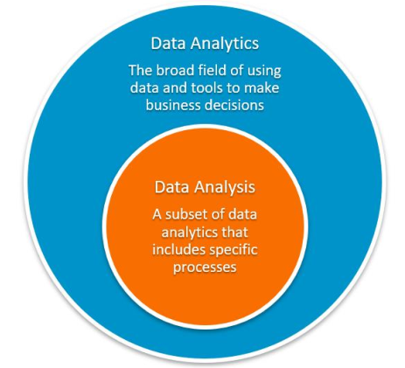
Bài 1. Tổng quan về phân tích dữ liệu
KHÁI NIỆM
DATA ANALYTICS VS. DATA ANALYSIS

Slide 12
Bài 1. Tổng quan về phân tích dữ liệu
KHÁI NIỆM
Data Analysis/ Data Analytics - Phân tích dữ liệu
Data Analysis: là quá trình kiểm tra, làm sạch, chuyển đổi và mô hình hóa dữ liệu với mục tiêu khám phá thông tin hữu ích, đưa ra kết luận và hỗ trợ việc ra quyết định
Data analytics: là một lĩnh vực rộng hơn bao gồm không chỉ phân tích dữ liệu mà còn sử dụng các công cụ và kỹ thuật tiên tiến như học máy, trí tuệ nhân tạo, và phân tích dữ liệu lớn (Big Data).

Slide 13
Bài 1. Tổng quan về phân tích dữ liệu
KHÁI NIỆM
Data Analysis vs. Business Analysis vs. Business Intelligence
Business Analysis (BA) - phân tích nghiệp vụ
Người làm BA trong lĩnh vực sản xuất phần mềm: là cầu nối giữa người dùng cuối và đội ngũ phát triển phần mềm, đảm bảo rằng phần mềm được phát triển đáp ứng đúng nhu cầu và yêu cầu của doanh nghiệp. Các nhiệm vụ chính bao gồm:
5. Thiết kế giải pháp (Solution Design)
Thu thập yêu cầu (Requirement Gathering)
6. Xác minh và kiểm thử (Verification and Testing)
2. Phân tích yêu cầu (Requirement Analysis)
7. Quản lý thay đổi yêu cầu (Change Management)
3. Viết tài liệu yêu cầu (Requirement Documentation)
8. Đào tạo và hỗ trợ (Training and Support)
4. Giao tiếp giữa các bên (Stakeholder Communication)
9. Quản lý tiến độ dự án (Project Management Support)

Slide 14
Bài 1. Tổng quan về phân tích dữ liệu
KHÁI NIỆM
Data Analysis vs. Business Analysis vs. Business Intelligence
Business Analysis (BA) - phân tích kinh doanh
Business Analysis (BA) (Phân tích kinh doanh) là quá trình tìm hiểu, xác định nhu cầu của doanh nghiệp và đề xuất các giải pháp để giải quyết những vấn đề kinh doanh. Business Analysis thường được thực hiện bởi các Business Analyst (Chuyên viên phân tích kinh doanh), những người làm việc với các bên liên quan để thu thập, phân tích và tài liệu hóa yêu cầu của doanh nghiệp.
Thu thập yêu cầu (Requirement Gathering)
4. Phân tích dữ liệu (Data Analysis)
2. Quản lý các bên liên quan (Stakeholder Management)
5. Đánh giá tính khả thi (Feasibility Study)
3. Phân tích quy trình (Process Improvement)
6. Đánh giá giải pháp (Solution Evaluation)

Slide 15
Bài 1. Tổng quan về phân tích dữ liệu
KHÁI NIỆM
Data Analysis vs. Business Analysis vs. Business Intelligence
Business Intelligence (BI) - Kinh doanh thông minh (trí tuệ kinh doanh)
Business Intelligence (BI) là một tập hợp các chiến lược, quy trình, công nghệ và công cụ giúp các tổ chức thu thập, tích hợp, phân tích và trình bày dữ liệu kinh doanh để hỗ trợ ra quyết định. BI cung cấp cho doanh nghiệp khả năng phân tích dữ liệu lịch sử và hiện tại để đưa ra các quyết định kinh doanh thông minh và sáng suốt hơn.
Phân tích dữ liệu (Data Analysis)
Thu thập dữ liệu (Data Collection)
Trình bày dữ liệu (Data Visualization)
Lưu trữ dữ liệu (Data Warehousing)
Khai thác dữ liệu (Data Mining)

Slide 16
Bài 1. Tổng quan về phân tích dữ liệu
THẢO LUẬN
VAI TRÒ CỦA PHÂN TÍCH DỮ LIỆU (DA) TRONG
Business Analysis và Business Intelligence ?

Slide 17
Bài 1. Tổng quan về phân tích dữ liệu
KHÁI NIỆM
Decision making
DA vs. BA vs. BI
How a company should run in the present day
What might happen in the future or how an organization can move forward
DA
BI
BA
Historical data
Phân tích dữ liệu hiện có để đưa ra cái nhìn rõ ràng về tình hình hiện tại của tổ chức
Dự đoán các xu hướng và đề xuất các chiến lược cho tương lai dựa trên những vấn đề hiện tại.

Slide 18
Bài 1. Tổng quan về phân tích dữ liệu
QUY TRÌNH PHÂN TÍCH DỮ LIỆU
Tiền xử lý dữ liệu
Phân tích
Xác định mục tiêu
Kết luận và dự đoán
Thu thập dữ liệu

Slide 19
BÀI 2
TIỀN XỬ LÝ DỮ LIỆU

Slide 20
Bài 2. Tiền xử lý dữ liệu
CÁC KỸ THUẬT
1. Tóm lược dữ liệu
2. Làm sạch dữ liệu
3. Tích hợp dữ liệu
4. Chuyển đổi dữ liệu
5. Rút gọn dữ liệu
6. Rời rạc hóa dữ liệu

Slide 21
Bài 2. Tiền xử lý dữ liệu
1. Tóm lược
2. Làm sạch
3. Tích hợp
4. Chuyển đổi
5. Rút gọn
6. Rời rạc hóa
Kỹ thuật 1: TÓM LƯỢC DỮ LIỆU – DATA SUMMRIZATION
for a short conclusion
simplify data
big data analysis
Đo mức độ tập trung của dữ liệu
mean, median, mode, midrange,...
Đo mức độ phân tán của dữ liệu
quartile, interquartile, variance, standard deviation,...

Slide 22
Bài 2. Tiền xử lý dữ liệu
1. Tóm lược
2. Làm sạch
3. Tích hợp
4. Chuyển đổi
5. Rút gọn
6. Rời rạc hóa
Kỹ thuật 1: TÓM LƯỢC DỮ LIỆU – DATA SUMMRIZATION
Đo mức độ tập trung của dữ liệu
Mean: giá trị trung bình
19.11
3, 13, 15, 16, 19, 20, 21, 25, 40
Trimmed Mean:
18.43
3, 13, 15, 16, 19, 20, 21, 25, 40
Median: giá trị trung vị (vị trí trung tâm, dãy được sắp)
3, 13, 15, 16, 19, 20, 21, 25, 40
13, 15, 16, 19, 20, 21, 25, 40

Slide 23
Bài 2. Tiền xử lý dữ liệu
1. Tóm lược
2. Làm sạch
3. Tích hợp
4. Chuyển đổi
5. Rút gọn
6. Rời rạc hóa
Kỹ thuật 1: TÓM LƯỢC DỮ LIỆU – DATA SUMMRIZATION
Đo mức độ tập trung của dữ liệu
Mode: giá trị xuất hiện nhiều nhất
3, 1, 3, 6, 1, 8, 1, 6, 4
3, 1, 3, 6, 1, 8, 1, 3, 4
3, 1, 3, 6, 1, 6, 4, 4
Giá trị | Tần suất
1 | 3
3 | 2
4 | 1
6 | 2
8 | 1
Giá trị | Tần suất
1 | 3
3 | 3
4 | 1
6 | 1
8 | 1
Giá trị | Tần suất
1 | 2
3 | 2
4 | 2
6 | 2
Unimodal
Multimodal

Slide 24
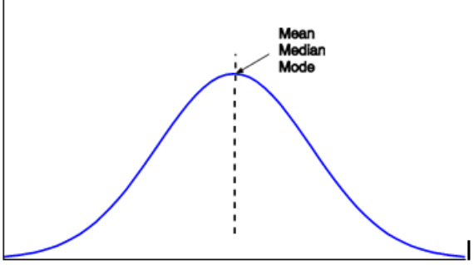
Bài 2. Tiền xử lý dữ liệu
1. Tóm lược
2. Làm sạch
3. Tích hợp
4. Chuyển đổi
5. Rút gọn
6. Rời rạc hóa
Kỹ thuật 1: TÓM LƯỢC DỮ LIỆU – DATA SUMMRIZATION
Đo mức độ tập trung của dữ liệu
Dữ liệu đối xứng

Slide 25
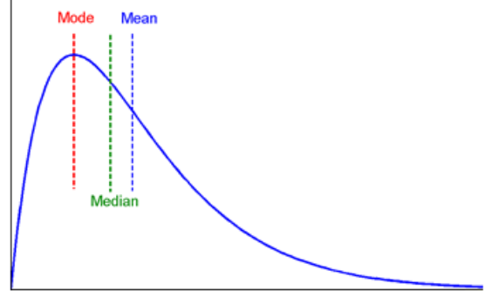
Bài 2. Tiền xử lý dữ liệu
1. Tóm lược
2. Làm sạch
3. Tích hợp
4. Chuyển đổi
5. Rút gọn
6. Rời rạc hóa
Kỹ thuật 1: TÓM LƯỢC DỮ LIỆU – DATA SUMMRIZATION
Đo mức độ tập trung của dữ liệu
Dữ liệu lệch trái/ lệch dương

Slide 26
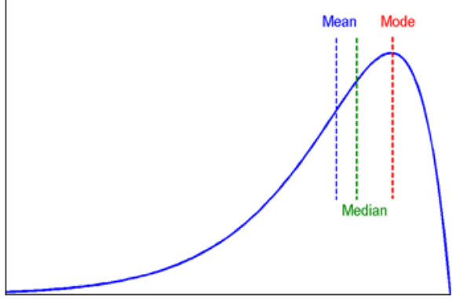
Bài 2. Tiền xử lý dữ liệu
1. Tóm lược
2. Làm sạch
3. Tích hợp
4. Chuyển đổi
5. Rút gọn
6. Rời rạc hóa
Kỹ thuật 1: TÓM LƯỢC DỮ LIỆU – DATA SUMMRIZATION
Đo mức độ tập trung của dữ liệu
Dữ liệu lệch phải, lệch âm

Slide 27
Bài 2. Tiền xử lý dữ liệu
1. Tóm lược
2. Làm sạch
3. Tích hợp
4. Chuyển đổi
5. Rút gọn
6. Rời rạc hóa
Kỹ thuật 1: TÓM LƯỢC DỮ LIỆU – DATA SUMMRIZATION
Đo mức độ tập trung của dữ liệu
Ý nghĩa:
Mean, Median, mode đều đo mức độ tập trung của dữ liệu
Median có khả năng đo lường xu hướng tập trung của dữ liệu mạnh nhất, ít ảnh hưởng của các giá trị bất thường.
25.1, 21.2, 17.9, 23.0, 24.6, 19.5, 79.9, 79.9
Outlier
Thực hành trên DATA1.DAT

Slide 28

Bài 2. Tiền xử lý dữ liệu
1. Tóm lược
2. Làm sạch
3. Tích hợp
4. Chuyển đổi
5. Rút gọn
6. Rời rạc hóa
Kỹ thuật 1: TÓM LƯỢC DỮ LIỆU – DATA SUMMRIZATION
Đo mức độ phân tán của dữ liệu
Percentile: phân vị
80% số người thấp hơn bạn
Bạn đang ở percentile thứ 80
Nếu bạn cao 1.8m thì: 1.8 là percentile thứ 80 của dãy các chiều cao của nhóm

Slide 29
Bài 2. Tiền xử lý dữ liệu
1. Tóm lược
2. Làm sạch
3. Tích hợp
4. Chuyển đổi
5. Rút gọn
6. Rời rạc hóa
Kỹ thuật 1: TÓM LƯỢC DỮ LIỆU – DATA SUMMRIZATION
Đo mức độ phân tán của dữ liệu
Percentile: phân vị
Cho một tập dữ liệu được sắp tăng, Percentile thứ k của tập dữ liệu là giá trị phân chia tập dữ liệu sao cho k% giá trị nhỏ hơn nó.
2 | 2 | 3 | 5 | 5 | 6 | 7 | 8 | 8 | 9
Percentile thứ 25 = 3
Percentile thứ 50 = 5.5

Slide 30
Bài 2. Tiền xử lý dữ liệu
1. Tóm lược
2. Làm sạch
3. Tích hợp
4. Chuyển đổi
5. Rút gọn
6. Rời rạc hóa
Kỹ thuật 1: TÓM LƯỢC DỮ LIỆU – DATA SUMMRIZATION
Đo mức độ phân tán của dữ liệu
Quartile: tứ phân vị - chia dãy số đã được sắp tăng thành 4 phần
Tứ phân vị thứ nhất | Q1 | Percentile thứ 25
Tứ phân vị thứ hai | Q2 | Percentile thứ 50
Tứ phân vị thứ ba | Q3 | Percentile thứ 75
2 | 4 | 4 | 5 | 6 | 7 | 8
Min Q1 Q2/ Median Q3 Max

Slide 31
Bài 2. Tiền xử lý dữ liệu
1. Tóm lược
2. Làm sạch
3. Tích hợp
4. Chuyển đổi
5. Rút gọn
6. Rời rạc hóa
Kỹ thuật 1: TÓM LƯỢC DỮ LIỆU – DATA SUMMRIZATION
Đo mức độ phân tán của dữ liệu
Quartile: tứ phân vị - chia dãy số đã được sắp tăng thành 4 phần
Tứ phân vị thứ nhất | Q1 | Percentile thứ 25
Tứ phân vị thứ hai | Q2 | Percentile thứ 50
Tứ phân vị thứ ba | Q3 | Percentile thứ 75
2 | 4 | 4 | 5 | 6 | 7 | 8 | 8
Q1=4 Q2 = 5.5 Q3=7.5

Slide 32
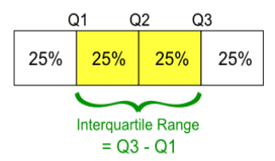
Bài 2. Tiền xử lý dữ liệu
1. Tóm lược
2. Làm sạch
3. Tích hợp
4. Chuyển đổi
5. Rút gọn
6. Rời rạc hóa
Kỹ thuật 1: TÓM LƯỢC DỮ LIỆU – DATA SUMMRIZATION
Đo mức độ phân tán của dữ liệu
InterQuartile Range (IQR): độ trải giữa
IQR = Q3 – Q1
Độ trải giữa nhỏ: dữ liệu ít phân tán, có sự đồng đều cao và ngược lại.

Slide 33
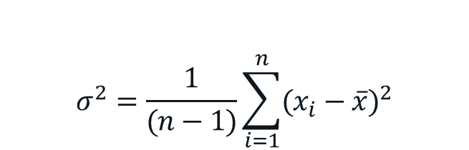
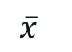
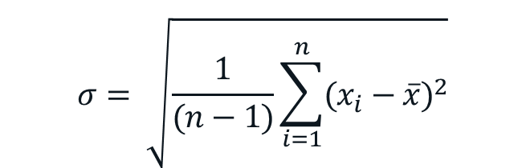
Bài 2. Tiền xử lý dữ liệu
1. Tóm lược
2. Làm sạch
3. Tích hợp
4. Chuyển đổi
5. Rút gọn
6. Rời rạc hóa
Kỹ thuật 1: TÓM LƯỢC DỮ LIỆU – DATA SUMMRIZATION
19.11
Đo mức độ phân tán của dữ liệu
3, 13, 15, 16, 19, 20, 21, 25, 40
Variance: Phương sai
: mean
Standard Deviation: Độ lệch chuẩn (STDEV)
Đo mức độ lệch tâm của dữ liệu (với giá trị tâm là giá trị trung bình mean)

Slide 34

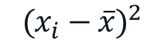
Bài 2. Tiền xử lý dữ liệu
1. Tóm lược
2. Làm sạch
3. Tích hợp
4. Chuyển đổi
5. Rút gọn
6. Rời rạc hóa
Kỹ thuật 1: TÓM LƯỢC DỮ LIỆU – DATA SUMMRIZATION
Đo mức độ phân tán của dữ liệu
1 | 3 | 5 | 2 | 1 | 6 | 6 | 2 | 4 | 4
5.76 | 0.16 | 2.56 | 1.96 | 5.76 | 6.76 | 6.76 | 1.96 | 0.36
Variance = 3.6
Standard Deviation = 1.9

Slide 35
Bài 2. Tiền xử lý dữ liệu
1. Tóm lược
2. Làm sạch
3. Tích hợp
4. Chuyển đổi
5. Rút gọn
6. Rời rạc hóa
Kỹ thuật 1: TÓM LƯỢC DỮ LIỆU – DATA SUMMRIZATION
BÀI TẬP
Data: DATA2
Tính: Mean, Median, Mode
Tính: Q1, Q2, Q3, IQR, VARIANCE, STDEV vẽ Box & whisker plot
Nhận xét về dữ liệu dựa trên các chỉ số tính được

Slide 36
Bài 2. Tiền xử lý dữ liệu
1. Tóm lược
2. Làm sạch
3. Tích hợp
4. Chuyển đổi
5. Rút gọn
6. Rời rạc hóa
Kỹ thuật 2: LÀM SẠCH DỮ LIỆU – DATA CLEANING
Định nghĩa lỗi
Xác định lỗi
Sửa lỗi
Xây dựng tài liệu
Sửa đổi thủ tục nhập dữ liệu để giảm lỗi trong tương lai

Slide 37
Bài 2. Tiền xử lý dữ liệu
1. Tóm lược
2. Làm sạch
3. Tích hợp
4. Chuyển đổi
5. Rút gọn
6. Rời rạc hóa
Kỹ thuật 2: LÀM SẠCH DỮ LIỆU – DATA CLEANING
Một số lỗi phổ biến
Dữ liệu thiếu khuyết
Dữ liệu sai định dạng
Dữ liệu không nhất quán
Dữ liệu trùng nhau
Dữ liệu có lỗi chính tả (text)

Slide 38
Bài 2. Tiền xử lý dữ liệu
1. Tóm lược
2. Làm sạch
3. Tích hợp
4. Chuyển đổi
5. Rút gọn
6. Rời rạc hóa
Kỹ thuật 2: LÀM SẠCH DỮ LIỆU – DATA CLEANING
Dữ liệu thiếu khuyết 🡪 Điền khuyết
Bỏ qua dữ liệu thiếu khuyết
Điền khuyết bằng hằng số
Điền khuyết bằng giá trị trung bình
Điền khuyết bằng giá trị có tần suất xuất hiện cao nhất
Thao tác trực tiếp trên dữ liệu horse-colic

Slide 39
Bài 2. Tiền xử lý dữ liệu
1. Tóm lược
2. Làm sạch
3. Tích hợp
4. Chuyển đổi
5. Rút gọn
6. Rời rạc hóa
Kỹ thuật 2: LÀM SẠCH DỮ LIỆU – DATA CLEANING
Dữ liệu sai định dạng
Ví dụ: 8-sep-2013, 8/9/2013, 8/9/2013, 9/8/2013....
Sử dụng công cụ để định dạng lại dữ liệu

Slide 40
Bài 2. Tiền xử lý dữ liệu
1. Tóm lược
2. Làm sạch
3. Tích hợp
4. Chuyển đổi
5. Rút gọn
6. Rời rạc hóa
Kỹ thuật 2: LÀM SẠCH DỮ LIỆU – DATA CLEANING
Dữ liệu không nhất quán
Viết tắt không thống nhất: DT, DTH, TDH, TĐH
Chữ hoa và chữ thường: Nguyen, nguyen
Nhiều đơn vị tính: 800, 1200, 8.2M, ...
Sử dụng công cụ sửa lỗi không nhất quán dữ liệu

Slide 41
Bài 2. Tiền xử lý dữ liệu
1. Tóm lược
2. Làm sạch
3. Tích hợp
4. Chuyển đổi
5. Rút gọn
6. Rời rạc hóa
Kỹ thuật 2: LÀM SẠCH DỮ LIỆU – DATA CLEANING
Dữ liệu trùng nhau
Đặt các ràng buộc dữ liệu
Kiểm tra dữ liệu trùng ngay khi nhập liệu
Sử dụng công cụ phát hiện và loại bỏ dữ liệu trùng lặp

Slide 42
Bài 2. Tiền xử lý dữ liệu
1. Tóm lược
2. Làm sạch
3. Tích hợp
4. Chuyển đổi
5. Rút gọn
6. Rời rạc hóa
Kỹ thuật 2: LÀM SẠCH DỮ LIỆU – DATA CLEANING
Dữ liệu có lỗi chính tả
Thường xảy ra với dữ liệu dạng văn bản
Công cụ kiểm tra, sửa lỗi chính tả tự động tiếng Anh
Công cụ kiểm tra, sửa lỗi chính tả tự động tiếng Việt

Slide 43
Bài 2. Tiền xử lý dữ liệu
1. Tóm lược
2. Làm sạch
3. Tích hợp
4. Chuyển đổi
5. Rút gọn
6. Rời rạc hóa
Kỹ thuật 2: LÀM SẠCH DỮ LIỆU – DATA CLEANING
BÀI TẬP
Data: horse-colic
Tools: Excel, Openrefine, Tableau, WEKA

Slide 44
Bài 2. Tiền xử lý dữ liệu
1. Tóm lược
2. Làm sạch
3. Tích hợp
4. Chuyển đổi
5. Rút gọn
6. Rời rạc hóa
Kỹ thuật 4: CHUYỂN ĐỔI DỮ LIỆU – DATA TRANSFORMATION
Chuyển đổi dữ liệu: đưa dữ liệu về những dạng phù hợp cho việc phân tích
Chuẩn hóa dữ liệu
Trích chọn thuộc tính
Sử dụng các phép biến đổi dữ liệu

Slide 45
Bài 2. Tiền xử lý dữ liệu
1. Tóm lược
2. Làm sạch
3. Tích hợp
4. Chuyển đổi
5. Rút gọn
6. Rời rạc hóa
Kỹ thuật 4: CHUYỂN ĐỔI DỮ LIỆU – DATA TRANSFORMATION
Chuẩn hóa dữ liệu
Stt | Họ và tên | Tuổi | Lương
1 | Nguyễn Văn Ba | 27 | 9500
2 | Trần Văn Hà | 30 | 30000
3 | Vũ Việt Thắng | 35 | 50000
Min-Max Normalization
Unit Norm Normalization
Z-Scores Normalization

Slide 46
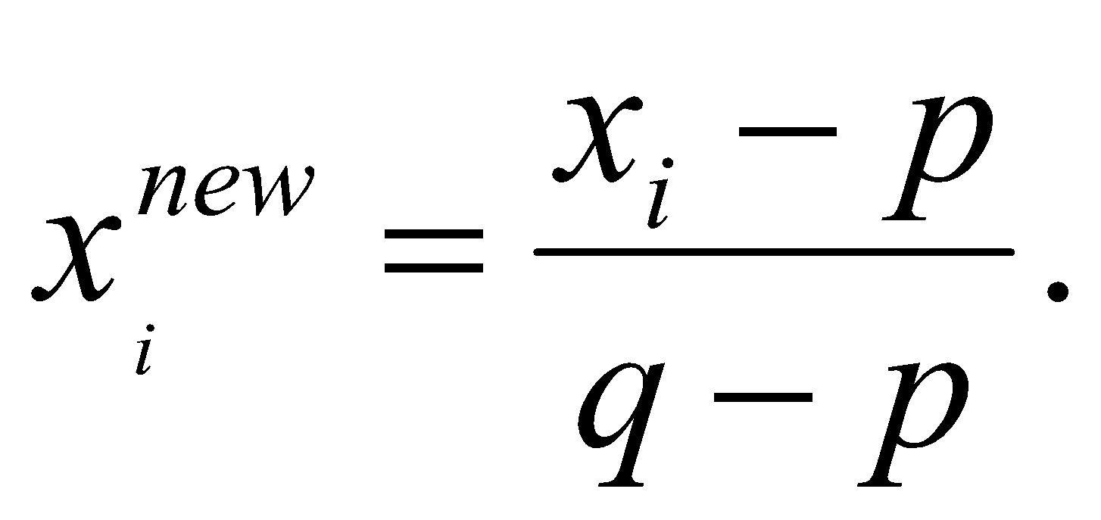
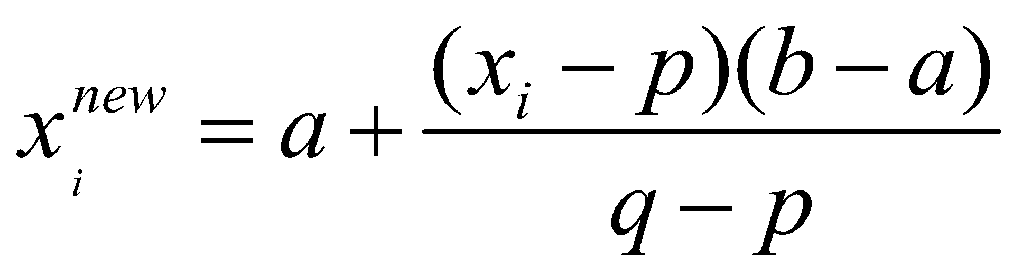
Bài 2. Tiền xử lý dữ liệu
1. Tóm lược
2. Làm sạch
3. Tích hợp
4. Chuyển đổi
5. Rút gọn
6. Rời rạc hóa
Kỹ thuật 4: CHUYỂN ĐỔI DỮ LIỆU – DATA TRANSFORMATION
Chuẩn hóa dữ liệu
diện tích
1,20
3,80
4,10
2,50
50,10
5,70
9,80
Min-Max Normalization
- Chuyển đổi miền dữ liệu của một thuộc tính về [0, 1]
- Dữ liệu của thuộc tính phải là kiểu số và liên tục
- Tổng quát là chuyển về đoạn [a, b]
p: min. q: max

Slide 47
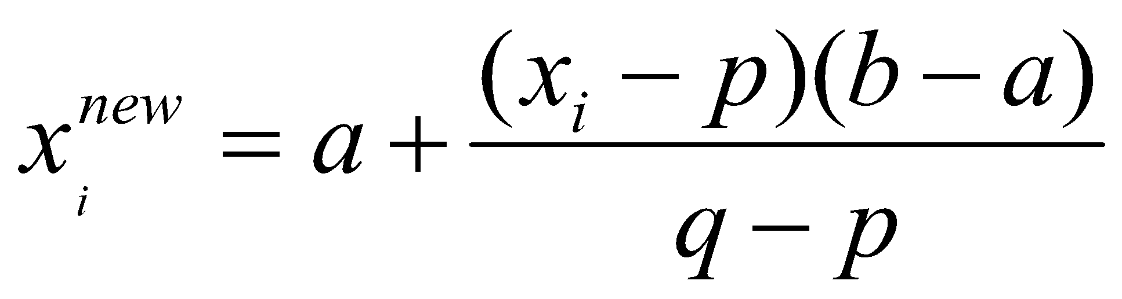
Bài 2. Tiền xử lý dữ liệu
1. Tóm lược
2. Làm sạch
3. Tích hợp
4. Chuyển đổi
5. Rút gọn
6. Rời rạc hóa
Kỹ thuật 4: CHUYỂN ĐỔI DỮ LIỆU – DATA TRANSFORMATION
Chuẩn hóa dữ liệu
Min-Max Normalization
diện tích
1,20
3,80
4,10
2,50
50,10
5,70
9,80
diện tích
0,00
0,05
0,06
0,03
1,00
0,09
0,18
diện tích
0,10
0,14
0,15
0,12
0,90
0,17
0,24
p: 1,2. q: 50,1
[0, 1]
[0.1, 0.9]

Slide 48
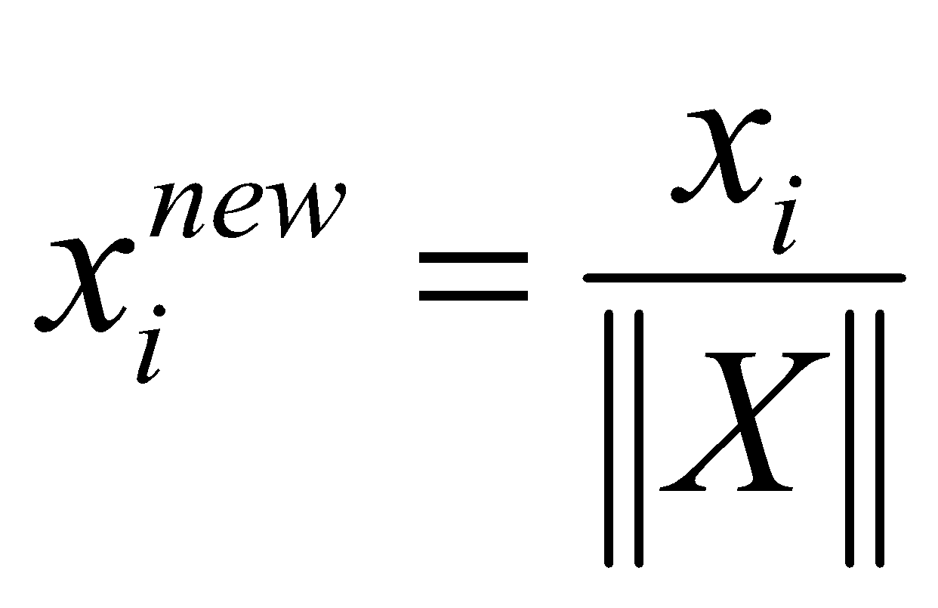
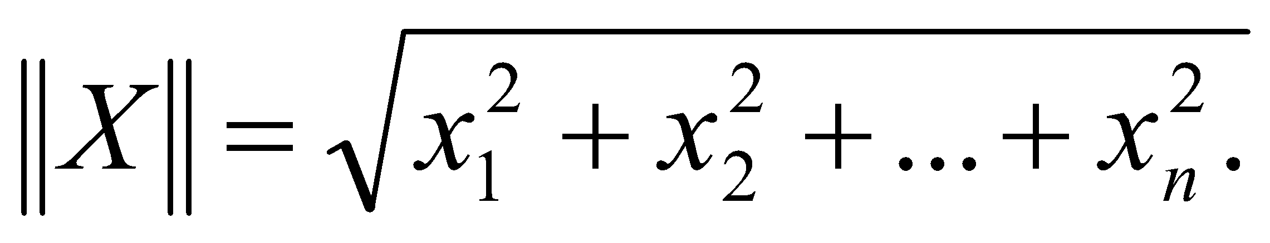
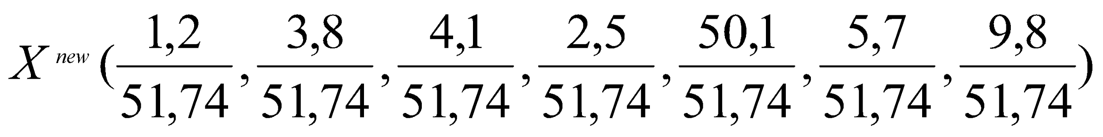
Bài 2. Tiền xử lý dữ liệu
1. Tóm lược
2. Làm sạch
3. Tích hợp
4. Chuyển đổi
5. Rút gọn
6. Rời rạc hóa
Kỹ thuật 4: CHUYỂN ĐỔI DỮ LIỆU – DATA TRANSFORMATION
Chuẩn hóa dữ liệu
Unit Norm Normalization
X
1,20
3,80
4,10
2,50
50,10
5,70
9,80

Slide 49
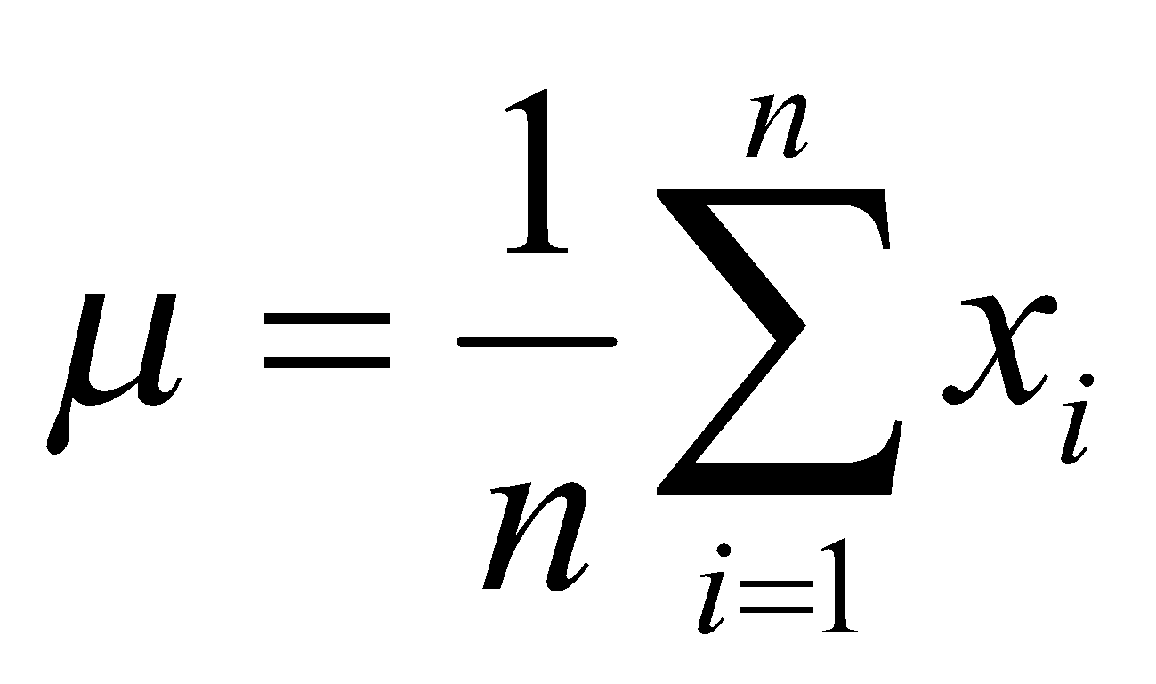
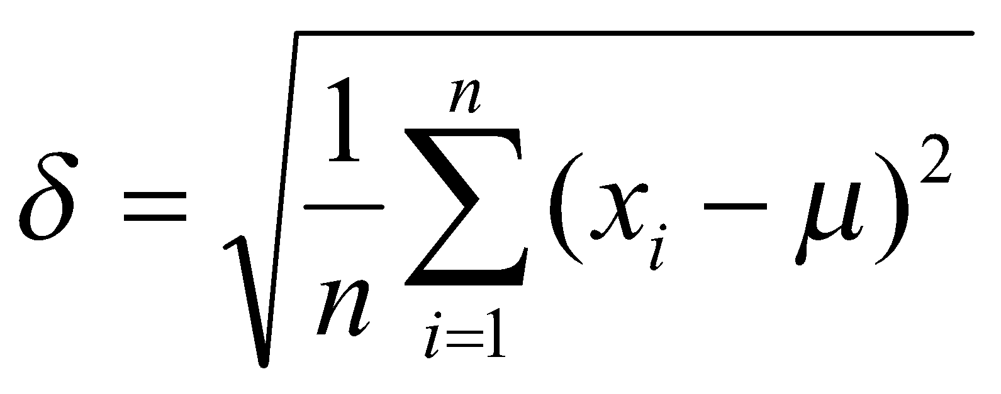
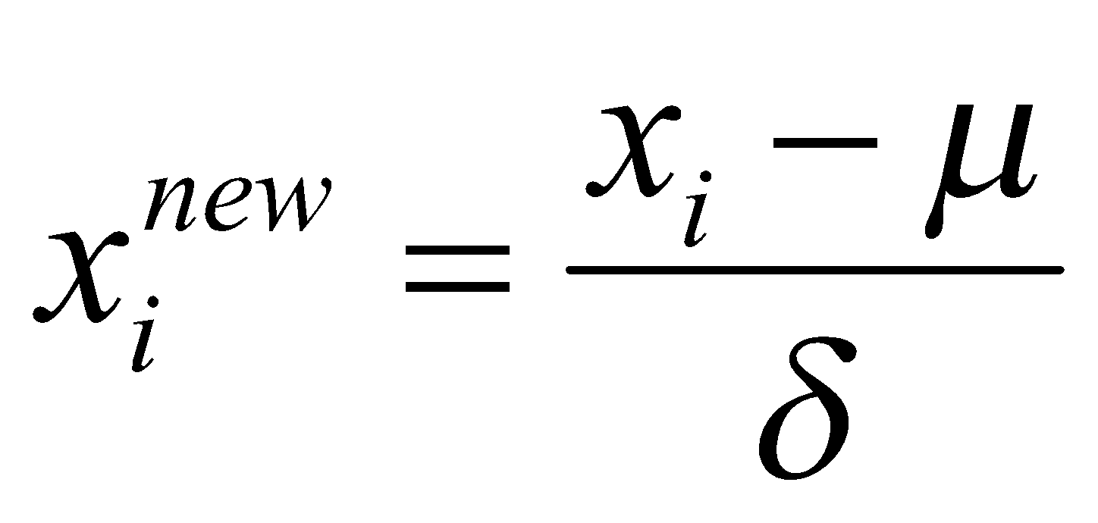
Bài 2. Tiền xử lý dữ liệu
1. Tóm lược
2. Làm sạch
3. Tích hợp
4. Chuyển đổi
5. Rút gọn
6. Rời rạc hóa
Kỹ thuật 4: CHUYỂN ĐỔI DỮ LIỆU – DATA TRANSFORMATION
Chuẩn hóa dữ liệu
Z-Scores Normalization

Slide 50
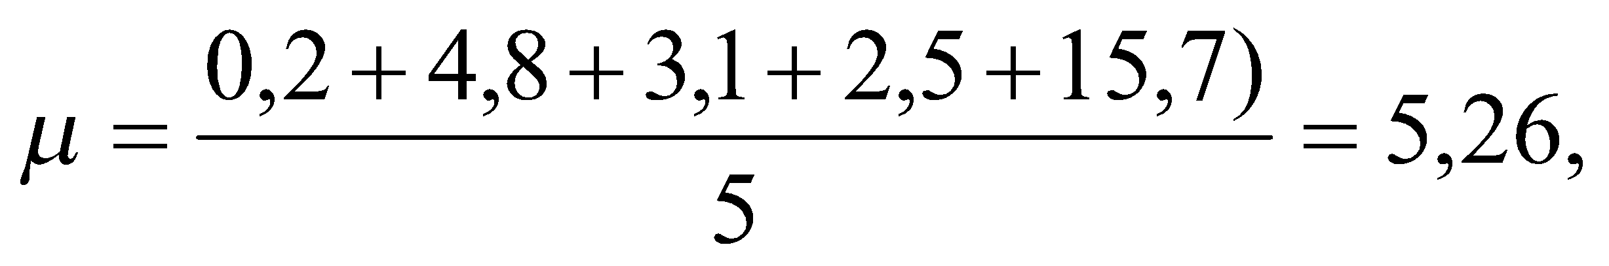
Bài 2. Tiền xử lý dữ liệu
1. Tóm lược
2. Làm sạch
3. Tích hợp
4. Chuyển đổi
5. Rút gọn
6. Rời rạc hóa
Kỹ thuật 4: CHUYỂN ĐỔI DỮ LIỆU – DATA TRANSFORMATION
Chuẩn hóa dữ liệu
Z-Scores Normalization
X (0.2, 4.8, 3.1, 2.5, 15.7)

Slide 51
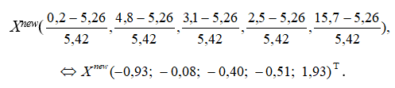
Bài 2. Tiền xử lý dữ liệu
1. Tóm lược
2. Làm sạch
3. Tích hợp
4. Chuyển đổi
5. Rút gọn
6. Rời rạc hóa
Kỹ thuật 4: CHUYỂN ĐỔI DỮ LIỆU – DATA TRANSFORMATION
Chuẩn hóa dữ liệu
Z-Scores Normalization
X (0.2, 4.8, 3.1, 2.5, 15.7)^{T}

Slide 52
Bài 2. Tiền xử lý dữ liệu
1. Tóm lược
2. Làm sạch
3. Tích hợp
4. Chuyển đổi
5. Rút gọn
6. Rời rạc hóa
Kỹ thuật 4: CHUYỂN ĐỔI DỮ LIỆU – DATA TRANSFORMATION
Chuẩn hóa dữ liệu
BÀI TẬP: DATA3

Slide 53
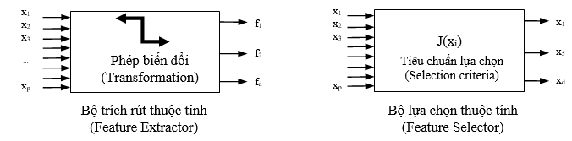
Bài 2. Tiền xử lý dữ liệu
1. Tóm lược
2. Làm sạch
3. Tích hợp
4. Chuyển đổi
5. Rút gọn
6. Rời rạc hóa
Kỹ thuật 4: CHUYỂN ĐỔI DỮ LIỆU – DATA TRANSFORMATION
Trích chọn thuộc tính
- Lựa chọn thuộc tính: tìm và loại bỏ các thuộc tính không hoặc có ít giá trị sử dụng. Mục tiêu là lấy ra d thuộc tính quan trọng từ một tập p thuộc tính ban đầu với d<p.
- Trích rút thuộc tính: tìm và thực hiện một phép biến đổi từ tập p thuộc tính ban đầu về một không gian đặc trưng d chiều với số chiều thấp hơn.

Slide 54
Bài 2. Tiền xử lý dữ liệu
1. Tóm lược
2. Làm sạch
3. Tích hợp
4. Chuyển đổi
5. Rút gọn
6. Rời rạc hóa
Kỹ thuật 4: CHUYỂN ĐỔI DỮ LIỆU – DATA TRANSFORMATION
LỰA CHỌN THUỘC TÍNH
FILTER

Slide 55
Bài 2. Tiền xử lý dữ liệu
1. Tóm lược
2. Làm sạch
3. Tích hợp
4. Chuyển đổi
5. Rút gọn
6. Rời rạc hóa
Kỹ thuật 4: CHUYỂN ĐỔI DỮ LIỆU – DATA TRANSFORMATION
Trích chọn thuộc tính
Trích rút thuộc tính
Principal Component Analysis – PCA
Karhunen–Loève transformation
Factor Analysis
Linear Discriminant Analysis – LDA
Kernel PCA, Kernel LDA

Slide 56
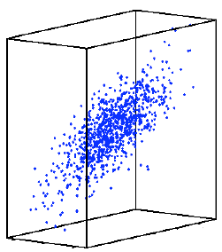
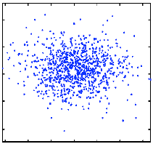
Bài 2. Tiền xử lý dữ liệu
1. Tóm lược
2. Làm sạch
3. Tích hợp
4. Chuyển đổi
5. Rút gọn
6. Rời rạc hóa
Kỹ thuật 4: CHUYỂN ĐỔI DỮ LIỆU – DATA TRANSFORMATION
Trích chọn thuộc tính
Trích rút thuộc tính
Principal Component Analysis – PCA

Slide 57
Bài 2. Tiền xử lý dữ liệu
1. Tóm lược
2. Làm sạch
3. Tích hợp
4. Chuyển đổi
5. Rút gọn
6. Rời rạc hóa
Kỹ thuật 4: CHUYỂN ĐỔI DỮ LIỆU – DATA TRANSFORMATION
Trích chọn thuộc tính
Trích rút thuộc tính
Principal Component Analysis – PCA
A | B | C
1,2 | 2,0 | 1,0
1,0 | 2,5 | 0,0
0,0 | 1,0 | 1,1
1,5 | 3,0 | 2,0
D | E
-0,21 | 0,04
0,00 | 0,28
2,10 | 0,22
-1,89 | -0,54
p = 3 thuộc tính
d = 2 thuộc tính

Slide 58
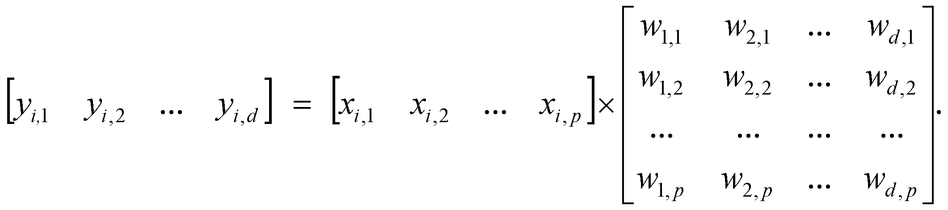
Bài 2. Tiền xử lý dữ liệu
1. Tóm lược
2. Làm sạch
3. Tích hợp
4. Chuyển đổi
5. Rút gọn
6. Rời rạc hóa
Kỹ thuật 4: CHUYỂN ĐỔI DỮ LIỆU – DATA TRANSFORMATION
Trích chọn thuộc tính
Trích rút thuộc tính
Principal Component Analysis – PCA
1,2 | 2,0 | 1,0
1,0 | 2,5 | 0,0
0,0 | 1,0 | 1,1
1,5 | 3,0 | 2,0
? | ?
? | ?
? | ?
-0,21 | 0,04
0,00 | 0,28
2,10 | 0,22
-1,89 | -0,54
x
=
w

Slide 59
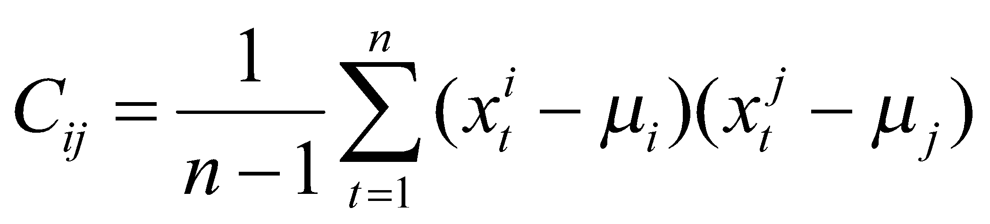
Bài 2. Tiền xử lý dữ liệu
1. Tóm lược
2. Làm sạch
3. Tích hợp
4. Chuyển đổi
5. Rút gọn
6. Rời rạc hóa
Kỹ thuật 4: CHUYỂN ĐỔI DỮ LIỆU – DATA TRANSFORMATION
Trích chọn thuộc tính
Trích rút thuộc tính
Principal Component Analysis – PCA
1,2 | 2,0 | 1,0
1,0 | 2,5 | 0,0
0,0 | 1,0 | 1,1
1,5 | 3,0 | 2,0
? | ?
? | ?
? | ?
-0,21 | 0,04
0,00 | 0,28
2,10 | 0,22
-1,89 | -0,54
x
=
w
Bước 1. Tính ma trận hiệp phương sai C(pxp)

Slide 60
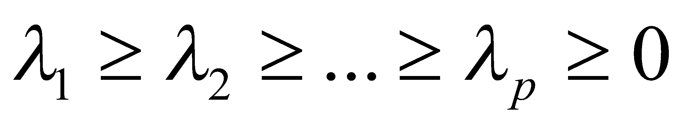
Bài 2. Tiền xử lý dữ liệu
1. Tóm lược
2. Làm sạch
3. Tích hợp
4. Chuyển đổi
5. Rút gọn
6. Rời rạc hóa
Kỹ thuật 4: CHUYỂN ĐỔI DỮ LIỆU – DATA TRANSFORMATION
Trích chọn thuộc tính
Trích rút thuộc tính
Principal Component Analysis – PCA
1,2 | 2,0 | 1,0
1,0 | 2,5 | 0,0
0,0 | 1,0 | 1,1
1,5 | 3,0 | 2,0
? | ?
? | ?
? | ?
-0,21 | 0,04
0,00 | 0,28
2,10 | 0,22
-1,89 | -0,54
x
=
w
Bước 2. Tìm các véc tơ riêng tương ứng với các giá trị riêng của C
C sẽ có p giá trị riêng:
Bước 3. Ma trận W là d véc tơ riêng tương ứng với d giá trị riêng lớn nhất
Bước 4. Sử dụng ma trận w vừa tìm được để biến đổi dữ liệu

Slide 61
Bài 2. Tiền xử lý dữ liệu
1. Tóm lược
2. Làm sạch
3. Tích hợp
4. Chuyển đổi
5. Rút gọn
6. Rời rạc hóa
Kỹ thuật 4: CHUYỂN ĐỔI DỮ LIỆU – DATA TRANSFORMATION
Trích chọn thuộc tính
Trích rút thuộc tính
Principal Component Analysis – PCA
1,2 | 2,0 | 1,0
1,0 | 2,5 | 0,0
0,0 | 1,0 | 1,1
1,5 | 3,0 | 2,0
? | ?
? | ?
? | ?
-0,21 | 0,04
0,00 | 0,28
2,10 | 0,22
-1,89 | -0,54
x
=
w
VÍ DỤ
Tính toán trên dữ liệu DATA4

Slide 62
Bài 2. Tiền xử lý dữ liệu
1. Tóm lược
2. Làm sạch
3. Tích hợp
4. Chuyển đổi
5. Rút gọn
6. Rời rạc hóa
Kỹ thuật 6: RỜI RẠC HÓA DỮ LIỆU
Giảm số chiều thuộc tính liên tục
Biến một thuộc tính liên tục thành rời rạc
Biến các vùng dữ liệu thành các khoảng dữ liệu
Các khoảng được gán nhãn và được sử dụng để thay thế giá trị của dữ liệu thực tế
Thường áp dụng trên dữ liệu kiểu số

Slide 63
Bài 2. Tiền xử lý dữ liệu
1. Tóm lược
2. Làm sạch
3. Tích hợp
4. Chuyển đổi
5. Rút gọn
6. Rời rạc hóa
Kỹ thuật 6: RỜI RẠC HÓA DỮ LIỆU
Lương: {4.1, 8.2, 15.4, 21.2, 21.9, 24.8, 25.7, 28.1}
Lương: {4.1-21.2, 21.9-28.1}
Hướng dẫn trực tiếp trên WEKA: horse-colic

Slide 64
Bài 2. Tiền xử lý dữ liệu
1. Tóm lược
2. Làm sạch
3. Tích hợp
4. Chuyển đổi
5. Rút gọn
6. Rời rạc hóa
TIỀN XỬ LÝ DỮ LIỆU VỚI WEKA
Data: horse-colic
Xử lý định dạng csv
Thao tác với dữ liệu trong WEKA
Tóm lược: tính các đại lượng thống kê: Min, Max, Mean
Làm sạch: xử lý giá trị khuyết với WEKA
Chuyển đổi: chuẩn hóa, trích rút thuộc tính PCA với WEKA
Rời rạc hóa: rời rạc hóa dữ liệu

Slide 65
BÀI 3
PHÂN TÍCH MÔ TẢ VÀ DỰ BÁO

Slide 66
Bài 3. Phân tích mô tả và dự báo
QUY TRÌNH
Tiền xử lý dữ liệu
Phân tích
Xác định mục tiêu
Kết luận và dự đoán
Thu thập dữ liệu

Slide 67
Bài 3. Phân tích mô tả và dự báo
CÁC KỸ THUẬT CHÍNH
Phân tích mô tả (Descriptive Analysis): tóm tắt và mô tả dữ liệu
Phân tích hồi quy (Regression Analysis): dự đoán các giá trị
Phân tích nhân tố (Factor Analysis): thực chất là một kỹ thuật dựa trên hồi quy
Phân tích phân tán (Dispersion Analysis): phương sai, độ lệch chuẩn và khoảng tứ phân vị
Phân tích sự khác biệt (Discriminant Analysis): sử dụng để phân loại dữ liệu
Phân tích dữ liệu time series (Time Series Analysis): dữ liệu dạng chuỗi thời gian
Các kỹ thuật dựa trên trí tuệ nhân tạo, học máy và các giải thuật heuristic khác

Slide 68
Bài 3. Phân tích mô tả và dự báo
PHÂN TÍCH MÔ TẢ

Slide 69

Bài 3. Phân tích mô tả và dự báo
1. Mô tả
2. Hồi quy
1. PHÂN TÍCH MÔ TẢ
descriptive analysis
Chuyển đổi dữ liệu để dễ hiểu, dễ diễn giải
Sắp đặt, sắp xếp lại và thao tác trên đó để tạo ra thông tin mô tả
Thường được hiểu là thống kê mô tả

Slide 70
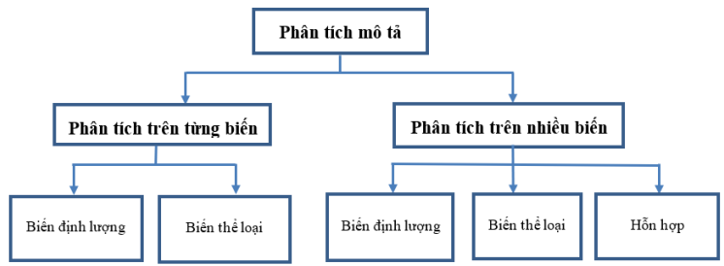
Bài 3. Phân tích mô tả và dự báo
1. Mô tả
2. Hồi quy
1. PHÂN TÍCH MÔ TẢ
descriptive analysis
Tùy theo dữ liệu, yêu cầu mà lựa chọn công việc

Slide 71
Bài 3. Phân tích mô tả và dự báo
1. Mô tả
2. Hồi quy
1. PHÂN TÍCH MÔ TẢ
descriptive analysis
Tùy theo dữ liệu, yêu cầu mà lựa chọn công việc
Phân tích trên 1 biến (1 thuộc tính): giúp xác định các giá trị ngoại lai hoặc các giá trị bất thường để có thể kiểm tra lỗi nhập dữ liệu.
Dữ liệu số: Vẽ biểu đồ Histogram, Box & Whisker, Tính các đại lượng thống kê (mean, stdev, median, quartile...)
Dữ liệu phi số: tạo bảng tần suất (frequency table), vẽ biểu đồ thanh, biểu đồ hình tròn hoặc biểu đồ doughnut
Phân tích trên nhiều biến: tìm ra thông tin sơ bộ về mối liên hệ giữa các biến
Dữ liệu số: tạo biểu đồ scatter
Dữ liệu phi số: tạo các bảng dữ liệu thống kê
Dữ liệu hỗn hợp: tạo bảng thống kê tổng hợp, vẽ đồ thị box-and-whisker của dữ liệu định lượng trên từng thể loại.

Slide 72
Bài 3. Phân tích mô tả và dự báo
1. Mô tả
2. Hồi quy
1. PHÂN TÍCH MÔ TẢ
descriptive analysis
Các công việc chính
Tính các đại lượng thống kê: mean, median, mode, min, max, variance, stdev, quartles.
Tạo bảng: bảng tần suất, bảng thống kê
Vẽ các loại biểu đồ: histogram, box & whisker, bar, doughnut, scatter...

Slide 73
Bài 3. Phân tích mô tả và dự báo
1. Mô tả
2. Hồi quy
1. PHÂN TÍCH MÔ TẢ
descriptive analysis
PHÂN MÔ TẢ TRONG EXCEL
Hướng dẫn trực tiếp trên excel, DATA5

Slide 74
Bài 3. Phân tích mô tả và dự báo
1. Mô tả
2. Hồi quy
1. PHÂN TÍCH MÔ TẢ
descriptive analysis
PHÂN MÔ TẢ TRONG PYTHON
Hướng dẫn trực tiếp trên python

Slide 75
Bài 3. Phân tích mô tả và dự báo
DỰ BÁO
BẰNG PHÂN TÍCH HỒI QUY

Slide 76
Bài 3. Phân tích mô tả và dự báo
1. Mô tả
2. Hồi quy
2. PHÂN TÍCH HỒI QUY
Regression analysis
Xác định mối quan hệ (thường là tuyến tính) giữa hai hoặc nhiều biến
DỮ LIỆU XẢ NƯỚC HỒ THỦY ĐIỆN
Stt | Lượng mưa | Lượng Xả
1 | 100 | 1000
2 | 200 | 1500
3 | 300 | 2500
4 | 400 | 2500
5 | 500 | 3000
6 | 600 | 3000
7 | 700 | 4000
Có mối quan hệ giữa Lượng mưa và Lượng xả không?
Mối quan hệ đó là tuyến tính hay phi tuyến
Nếu lượng mưa là 450 thì lượng xả là bao nhiêu ?

Slide 77
Bài 3. Phân tích mô tả và dự báo
1. Mô tả
2. Hồi quy
Kỹ thuật 2. PHÂN TÍCH HỒI QUY
Regression analysis
Xác định mối quan hệ (thường là tuyến tính) giữa hai hoặc nhiều biến
DỮ LIỆU XẢ NƯỚC HỒ THỦY ĐIỆN
Stt | Lượng mưa | Lượng Xả
1 | 100 | 1000
2 | 200 | 1500
3 | 300 | 2500
4 | 400 | 2500
5 | 500 | 3000
6 | 600 | 3000
7 | 700 | 4000
Dữ liệu huấn luyện
Training data set
Y: biến dự báo/ biến phụ thuộc (Lượng xả)
X: biến mô tả/ biến độc lập (Lượng mưa)

Slide 78
Bài 3. Phân tích mô tả và dự báo
1. Mô tả
2. Hồi quy
Kỹ thuật 2. PHÂN TÍCH HỒI QUY
Regression analysis
Xác định mối quan hệ (thường là tuyến tính) giữa hai hoặc nhiều biến
DỮ LIỆU XẢ NƯỚC HỒ THỦY ĐIỆN
Stt | Lượng mưa | Lượng Xả
1 | 100 | 1000
2 | 200 | 1500
3 | 300 | 2500
4 | 400 | 2500
5 | 500 | 3000
6 | 600 | 3000
7 | 700 | 4000
Y = 2.7 X + 964
Nếu lượng mưa 450 thì Lượng xả = ?
Lượng xả = 2.7*450 + 964 = 2179
Phương trình trên là tuyến tính: hồi quy tuyến tính
Hồi quy tuyến tính: tìm ra hệ số a và b của phương trình: Y = a X + b từ dữ liệu huấn luyện.

Slide 79
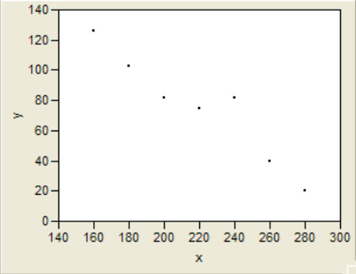
Bài 3. Phân tích mô tả và dự báo
1. Mô tả
2. Hồi quy
Kỹ thuật 2. PHÂN TÍCH HỒI QUY
Regression analysis
Xét bộ giữ liệu huấn luyện với x: giá bán nhà, y: số lượng nhà bán được.
x | y
160 | 126
180 | 103
200 | 82
220 | 75
240 | 82
260 | 40
280 | 20
Hãy dự báo số nhà bán được nếu giá bán đạt 300.

Slide 80
Bài 3. Phân tích mô tả và dự báo
1. Mô tả
2. Hồi quy
Kỹ thuật 2. PHÂN TÍCH HỒI QUY
Regression analysis
Xét bộ giữ liệu huấn luyện với x: giá bán nhà, y: số lượng nhà bán được.
x | y
160 | 126
180 | 103
200 | 82
220 | 75
240 | 82
260 | 40
280 | 20
Hãy dự báo số nhà bán được nếu giá bán đạt 300.
Giả sử X và Y có mối phụ thuộc tuyến tính
Y = a X + b
Ta có thể sử dụng dữ liệu quan sát được để ước lượng a và b

Slide 81
Bài 3. Phân tích mô tả và dự báo
1. Mô tả
2. Hồi quy
Kỹ thuật 2. PHÂN TÍCH HỒI QUY
Regression analysis
Y = a X + b
Với các giá trị X đã biết, Phương trình trên sẽ cho ra dự báo của Y tương ứng
X | Y | Y dự báo
160 | 126 | 160 a + b
180 | 103 | 180 a + b
200 | 82 | 200 a + b
220 | 75 | 220 a + b
240 | 82 | 240 a + b
260 | 40 | 260 a + b
280 | 20 | 280 a + b

Slide 82
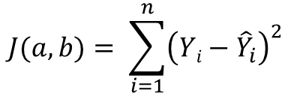
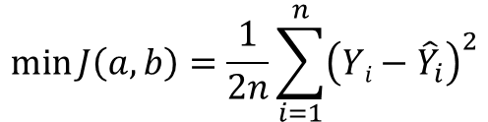
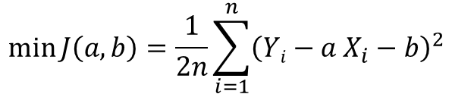
Bài 3. Phân tích mô tả và dự báo
1. Mô tả
2. Hồi quy
Kỹ thuật 2. PHÂN TÍCH HỒI QUY
Regression analysis
X | Y | Y dự báo
160 | 126 | 160 a + b
180 | 103 | 180 a + b
200 | 82 | 200 a + b
220 | 75 | 220 a + b
240 | 82 | 240 a + b
260 | 40 | 260 a + b
280 | 20 | 280 a + b
Bài toán trở thành: tìm a, b để J đạt min

Slide 83
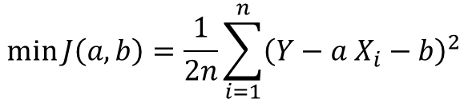
Bài 3. Phân tích mô tả và dự báo
1. Mô tả
2. Hồi quy
Kỹ thuật 2. PHÂN TÍCH HỒI QUY
Regression analysis
X | Y | Y dự báo
160 | 126 | 160 a + b
180 | 103 | 180 a + b
200 | 82 | 200 a + b
220 | 75 | 220 a + b
240 | 82 | 240 a + b
260 | 40 | 260 a + b
280 | 20 | 280 a + b
1/14(126-160a-b)²
+ 1/14(103-180a-b)²
+ 1/14(82 -200a-b)²
+ 1/14(75 -220a-b)²
+ 1/14(82 -240a-b)²
+ 1/14(40 -260a-b)²
+ 1/14(20 -280a-b)²
Giải bài toán trên ta thu được a = -0.763 và b = 242.46
Với giá bán = 300, số nhà bán được = -0.763*300 + 242.46 = 14

Slide 84
Bài 3. Phân tích mô tả và dự báo
1. Mô tả
2. Hồi quy
Kỹ thuật 2. PHÂN TÍCH HỒI QUY
Regression analysis
Đặc điểm của phân tích hồi quy
Thường thực hiện trên dữ liệu kiểu số
Biến phụ thuộc (Y) là liên tục

Slide 85
Bài 3. Phân tích mô tả và dự báo
1. Mô tả
2. Hồi quy
Kỹ thuật 2. PHÂN TÍCH HỒI QUY
Regression analysis
Các mô hình hồi quy
1. Linear Regression 2. Logistic Regression 3. Polynomial Regression 4. Ridge Regression 5. Lasso Regression 6. Quantile Regression 7. Bayesian Linear Regression 8. Principal Components Regression 9. Partial Least Squares Regression 10. Elastic Net Regression

Slide 86
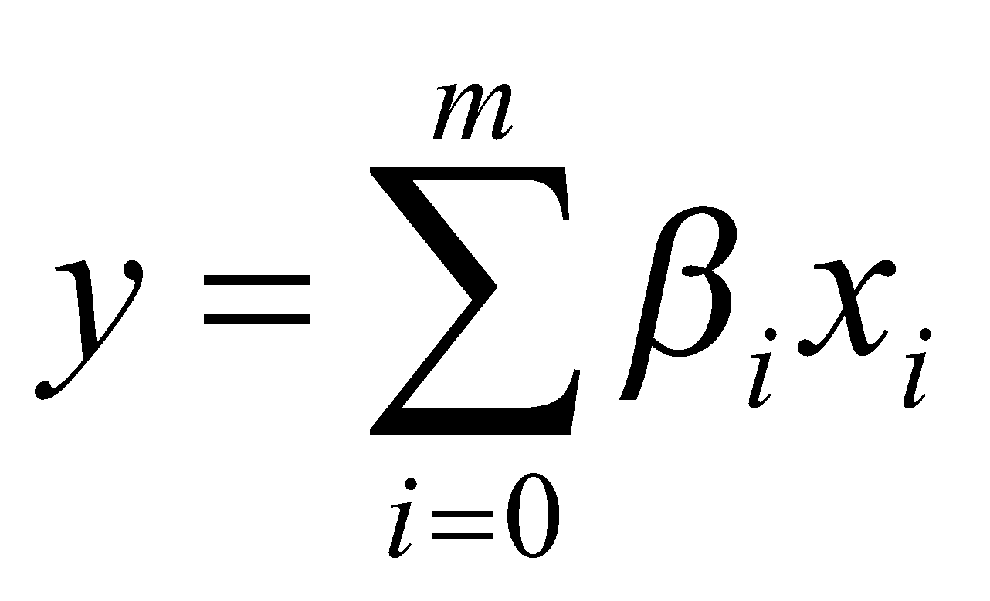
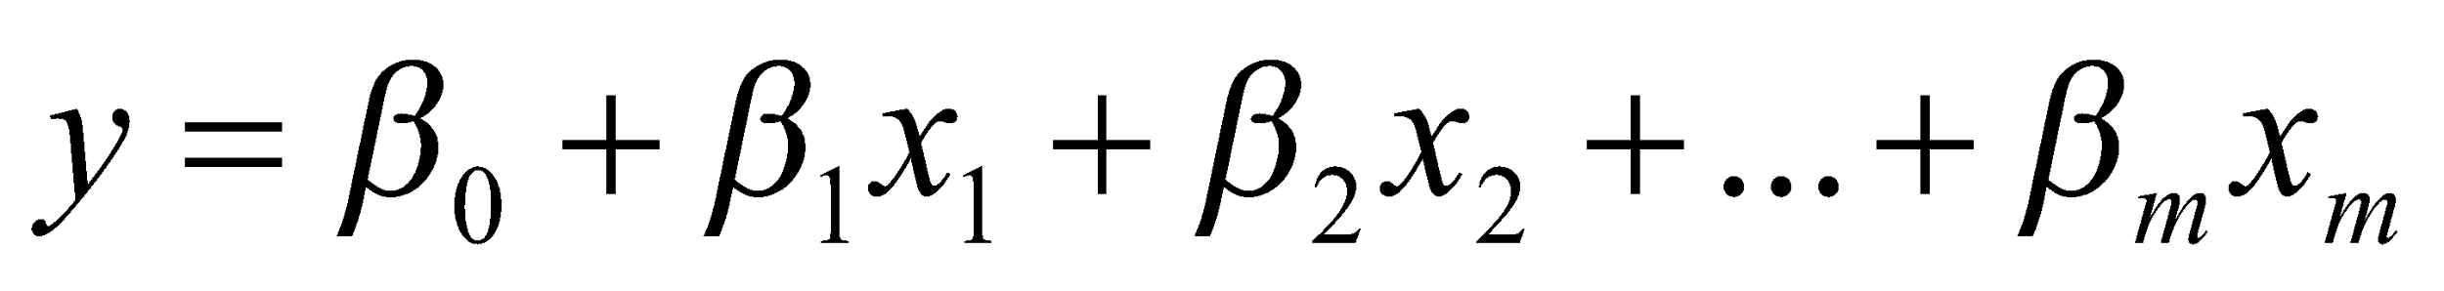
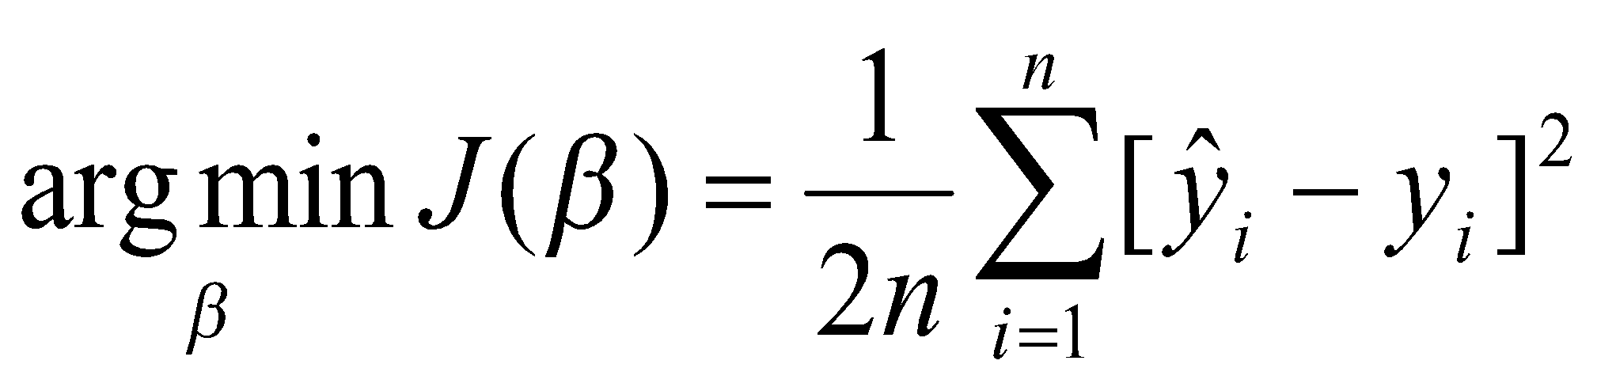
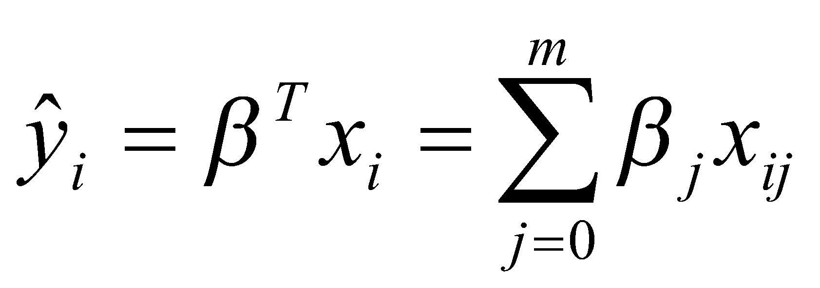
Bài 3. Phân tích mô tả và dự báo
1. Mô tả
2. Hồi quy
Kỹ thuật 2. PHÂN TÍCH HỒI QUY
Regression analysis
Mô hình hồi quy tuyến tính đa biến
β* =
Giải mô hình: tham khảo trong tài liệu

Slide 87
Bài 3. Phân tích mô tả và dự báo
1. Mô tả
2. Hồi quy
Kỹ thuật 2. PHÂN TÍCH HỒI QUY
Regression analysis
PHÂN TÍCH HỒI QUY TRONG EXCEL
Hướng dẫn trực tiếp trên excel, DATA6

Slide 88
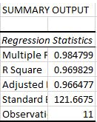
Bài 3. Phân tích mô tả và dự báo
1. Mô tả
2. Hồi quy
Kỹ thuật 2. PHÂN TÍCH HỒI QUY
Regression analysis
Multiple R: is the Correlation Coefficient that measures the strength of a linear relationship between two variables. The larger the absolute value, the stronger is the relationship. 1 means a strong positive relationship, -1 means a strong negative relationship, 0 means no relationship at all.
R Square: signifies the Coefficient of Determination, which shows the goodness of fit. It shows how many points fall on the regression line. In our example, the value of R square is 0.96, which is an excellent fit. In other words, 96% of the dependent variables (y-values) are explained by the independent variables (x-values).
Adjusted R Square: is the modified version of R square that adjusts for predictors that are not significant to the regression model.

Slide 89
Bài 3. Phân tích mô tả và dự báo
1. Mô tả
2. Hồi quy
Kỹ thuật 2. PHÂN TÍCH HỒI QUY
Regression analysis
Multiple R: is the Correlation Coefficient that measures the strength of a linear relationship between two variables. The larger the absolute value, the stronger is the relationship. 1 means a strong positive relationship, -1 means a strong negative relationship, 0 means no relationship at all.
R Square: signifies the Coefficient of Determination, which shows the goodness of fit. It shows how many points fall on the regression line. In our example, the value of R square is 0.96, which is an excellent fit. In other words, 96% of the dependent variables (y-values) are explained by the independent variables (x-values).
Adjusted R Square: is the modified version of R square that adjusts for predictors that are not significant to the regression model.

Slide 90
Bài 3. Phân tích mô tả và dự báo
1. Mô tả
2. Hồi quy
Kỹ thuật 2. PHÂN TÍCH HỒI QUY
Regression analysis
PHÂN TÍCH HỒI QUY TRONG PYTHON
Hướng dẫn trực tiếp trên Python

Slide 91
BÀI 4
PHÂN TÍCH DỮ LIỆU MẠNG PHỨC HỢP

Slide 92
Bài 4. Phân tích dữ liệu mạng phức hợp
PHÂN TÍCH DỮ LIỆU MẠNG
Network Data analysis
Dữ liệu mạng là gì
Bài toán phân cụm dữ liệu mạng
Các kỹ thuật phân cụm dữ liệu mạng

Slide 93
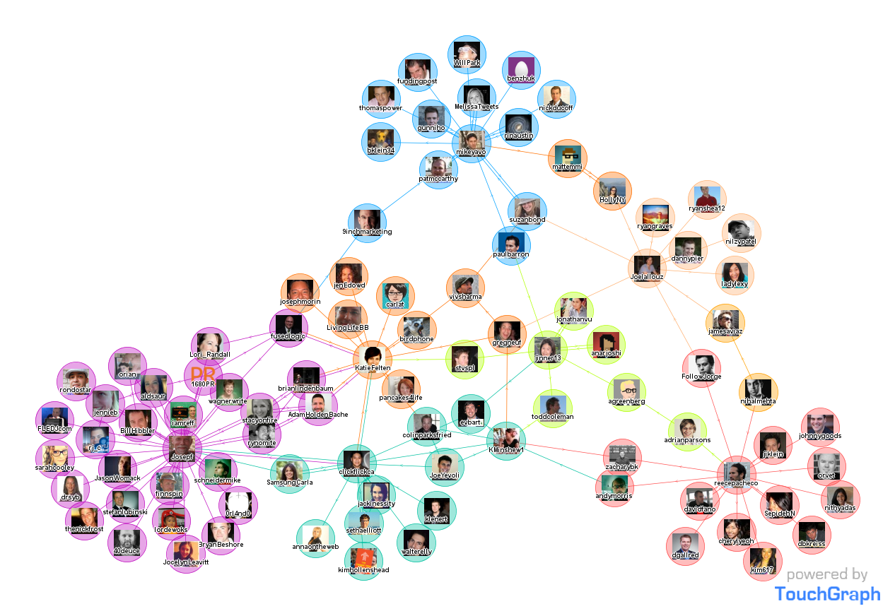
Bài 4. Phân tích dữ liệu mạng phức hợp
PHÂN TÍCH DỮ LIỆU MẠNG
Network Data analysis
1. Dữ liệu mạng (dữ liệu đồ thị, mạng lưới, networks, graph,…)
Nút, Đỉnh, Node, Vertex
Cạnh, Edge

Slide 94
Bài 4. Phân tích dữ liệu mạng phức hợp
PHÂN TÍCH DỮ LIỆU MẠNG
Network Data analysis
1. Dữ liệu mạng (dữ liệu đồ thị, mạng lưới, networks, graph,…)
A
0.7
B
Đồ thị vô hướng, có hướng
Đồ thị không trọng số/ có trọng số

Slide 95
Bài 4. Phân tích dữ liệu mạng phức hợp
PHÂN TÍCH DỮ LIỆU MẠNG
Network Data analysis
1. Dữ liệu mạng (dữ liệu đồ thị, mạng lưới, networks, graph,…)
1
3
Biểu diễn dữ liệu mạng trong máy tính
0 | 0 | 1 | 1 | 1 | 0 | 0 | 0 | 0 | 0
0 | 0 | 1 | 0 | 1 | 0 | 0 | 0 | 0 | 0
1 | 1 | 0 | 1 | 1 | 0 | 0 | 0 | 0 | 0
1 | 0 | 1 | 0 | 0 | 0 | 1 | 0 | 0 | 0
1 | 1 | 1 | 0 | 0 | 0 | 0 | 0 | 0 | 0
0 | 0 | 0 | 0 | 0 | 0 | 1 | 0 | 1 | 0
0 | 0 | 0 | 1 | 0 | 1 | 0 | 0 | 1 | 1
0 | 0 | 0 | 0 | 0 | 0 | 0 | 0 | 1 | 0
0 | 0 | 0 | 0 | 0 | 1 | 1 | 1 | 0 | 0
0 | 0 | 0 | 0 | 0 | 0 | 1 | 0 | 0 | 0
2
4
[1]. Dạng ma trận kề (vô hướng, không trọng số)
5
6
7
10
9
8
Cách biểu diễn đồ thị có hướng/ có trọng số

Slide 96
Bài 4. Phân tích dữ liệu mạng phức hợp
PHÂN TÍCH DỮ LIỆU MẠNG
Network Data analysis
1 | 3
1 | 4
1 | 5
2 | 3
2 | 5
3 | 4
3 | 5
4 | 7
6 | 7
6 | 9
7 | 9
7 | 10
8 | 9
3
1. Dữ liệu mạng (dữ liệu đồ thị, mạng lưới, networks, graph,…)
1
Biểu diễn dữ liệu mạng trong máy tính
2
4
5
[2]. Dạng pairs (or edges)
6
7
10
9
8

Slide 97
Bài 4. Phân tích dữ liệu mạng phức hợp
PHÂN TÍCH DỮ LIỆU MẠNG
Network Data analysis
1. Dữ liệu mạng (dữ liệu đồ thị, mạng lưới, networks, graph,…)
*Vertices 10
*Edges
1 3 1
1 4 1
1 5 1
2 3 1
2 5 1
3 4 1
3 5 1
4 7 1
6 7 1
6 9 1
7 9 1
7 10 1
8 9 1
1
3
Biểu diễn dữ liệu mạng trong máy tính
[3]. Dạng NET
2
4
5
6
7
10
9
8

Slide 98
Bài 4. Phân tích dữ liệu mạng phức hợp
PHÂN TÍCH DỮ LIỆU MẠNG
Network Data analysis
1. Dữ liệu mạng (dữ liệu đồ thị, mạng lưới, networks, graph,…)
3
1
Biểu diễn dữ liệu mạng trong máy tính
4
Bài tập: biểu diễn dữ liệu đồ thị
2
5
Cho đồ thị G(V, E) với 10 vertices và 17 edges
- Biểu diễn đồ thị dưới dạng ma trận kề
6
7
Biểu diễn đồ thị dưới dạng Pairs
10
Biểu diễn đồ thị dưới dạng NET
9
8

Slide 99
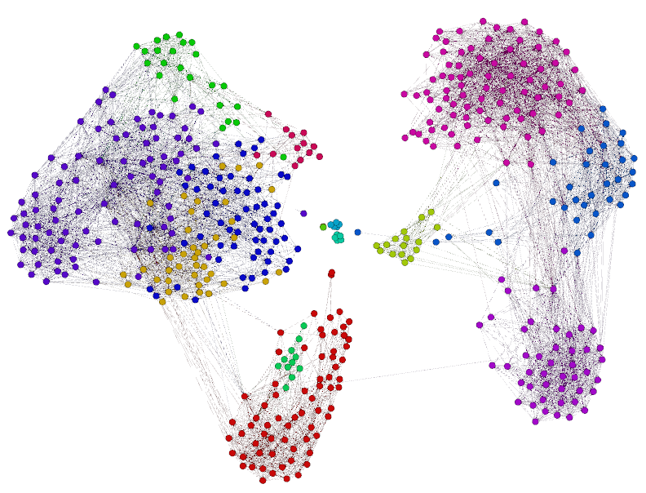
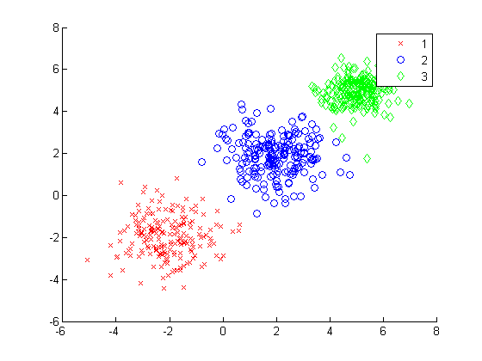
Bài 4. Phân tích dữ liệu mạng phức hợp
PHÂN TÍCH DỮ LIỆU MẠNG
Network Data analysis
2. Bài toán phân cụm:
Phân cụm dữ liệu: là cách phân bổ các đối tượng dữ liệu vào các nhóm/ cụm sao cho: Các đối tượng trong một cụm thì giống nhau hơn các phần tử khác cụm.

Slide 100
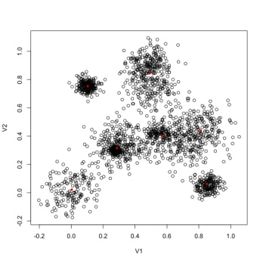
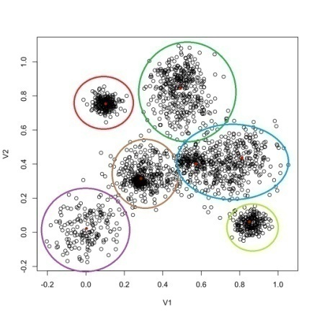
Bài 4. Phân tích dữ liệu mạng phức hợp
PHÂN TÍCH DỮ LIỆU MẠNG
Network Data analysis
2. Bài toán phân cụm:
CLUSTERING
ALGORITHM
K
Số cụm cần chia
Một Phân Hoạch của dữ liệu
(Partition)

Slide 101
Bài 4. Phân tích dữ liệu mạng phức hợp
PHÂN TÍCH DỮ LIỆU MẠNG
Network Data analysis
Phân hoạch
Dạng véc tơ
Dạng ma trận
1
1
1
2
2
3
3
1 | 0 | 0
1 | 0 | 0
1 | 0 | 0
0 | 1 | 0
0 | 1 | 0
0 | 0 | 1
0 | 0 | 1

Slide 102
Bài 4. Phân tích dữ liệu mạng phức hợp
PHÂN TÍCH DỮ LIỆU MẠNG
Network Data analysis
Phân hoạch:
Bài tập
Cho bộ dữ liệu đã được phân cụm
7
1
10
2
6
11
8
9
13
5
3
4
12
Hãy biểu diễn phân hoạch này dưới dạng véc tơ và dạng ma trận

Slide 103
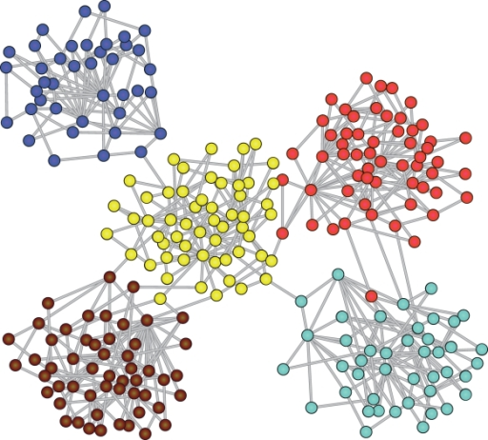
Bài 4. Phân tích dữ liệu mạng phức hợp
PHÂN TÍCH DỮ LIỆU MẠNG
Network Data analysis
3. Phân cụm dữ liệu mạng
Cộng đồng mạng (network community)
Một cộng đồng trên mạng/ đồ thị là một tập các nodes mà:
- Số lượng các cạnh trong nội bộ cụm là lớn (mật độ dày)
- Số lượng các cạnh liên cụm là nhỏ

Slide 104
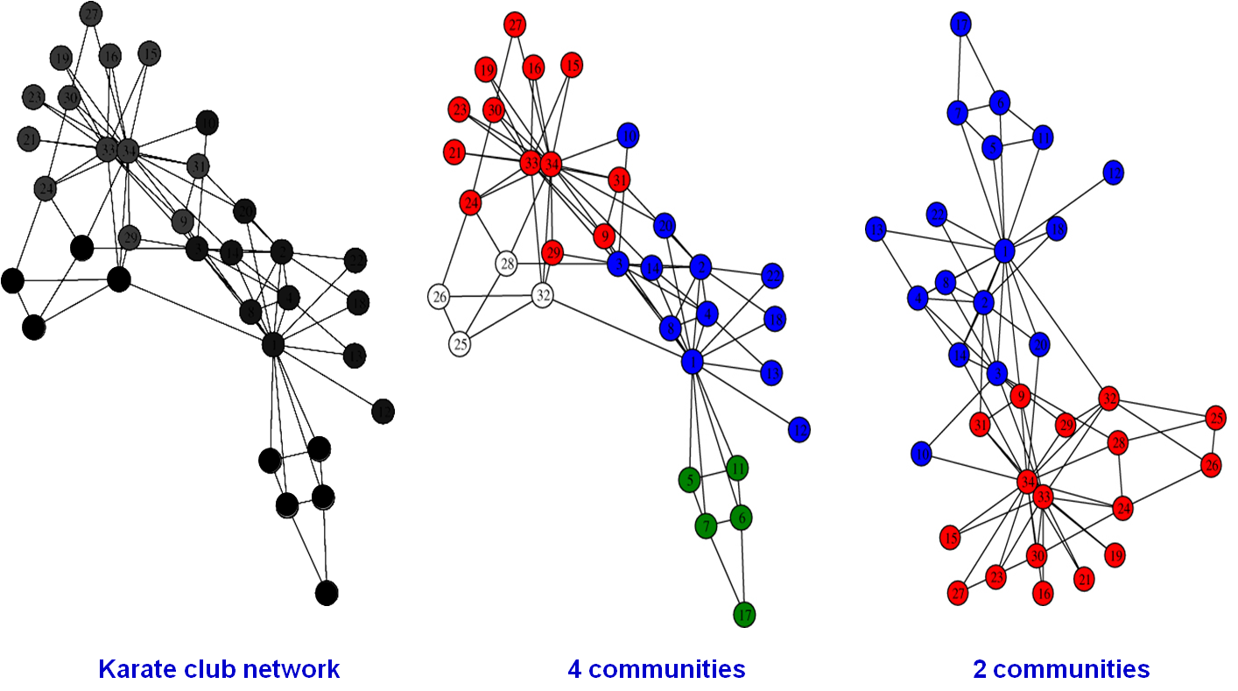
Bài 4. Phân tích dữ liệu mạng phức hợp
PHÂN TÍCH DỮ LIỆU MẠNG
Network Data analysis
3. Phân cụm dữ liệu mạng
Phân cụm: chia các nút mạng thành các cộng đồng

Slide 105
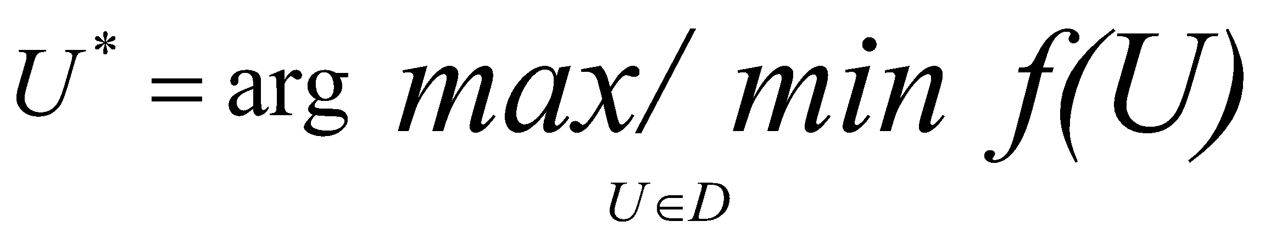
Bài 4. Phân tích dữ liệu mạng phức hợp
PHÂN TÍCH DỮ LIỆU MẠNG
Network Data analysis
3. Phân cụm dữ liệu mạng
Graph Clustering, Community Detection, Community Analysis
Tìm một phân hoạch phân chia TỐT NHẤT các đỉnh của đồ thị thành các cụm
TỐT NHẤT: Maximum/ Minimum một độ đo
Gọi U là một phân hoạch bất kỳ trong tập D là tập tất cả các phân hoạch
Gọi f(U) là một độ đo trên phân hoạch U
Mục tiêu: Tìm một phân hoạch U* sao cho f(U*) đạt Max/ Min

Slide 106
Bài 4. Phân tích dữ liệu mạng phức hợp
PHÂN TÍCH DỮ LIỆU MẠNG
Network Data analysis
3. Phân cụm dữ liệu mạng
Graph Clustering, Community Detection, Community Analysis
Có rất nhiều độ đo f được định nghĩa
Graph Cut
Edge Betweenness
Modularity
….

Slide 107
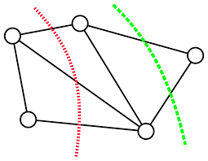
Bài 4. Phân tích dữ liệu mạng phức hợp
PHÂN TÍCH DỮ LIỆU MẠNG
Network Data analysis
3. Phân cụm dữ liệu mạng
Graph Clustering, Community Detection, Community Analysis
GRAPH CUT
Graph Cut: Phân chia tập đỉnh đồ thị thành hai tập V = V₁+V₂
Cut set: Tập các cạnh với hai đầu ở hai tập đỉnh khác nhau
Cut size: Số lượng cạnh trong 1 cut-set

Slide 108
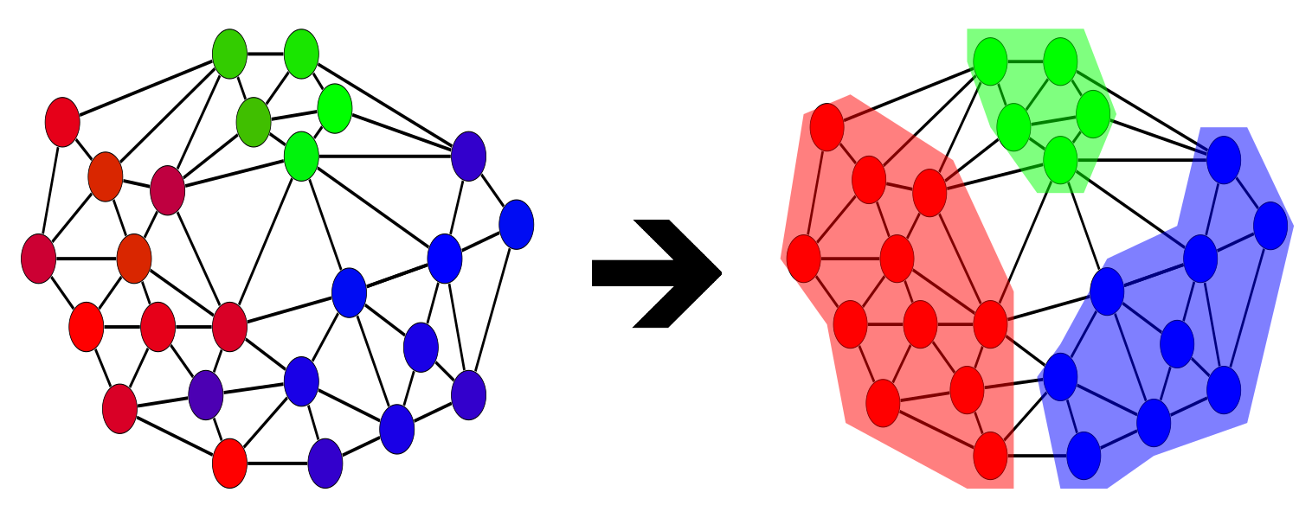
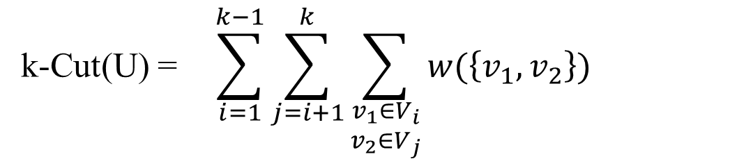
Bài 4. Phân tích dữ liệu mạng phức hợp
PHÂN TÍCH DỮ LIỆU MẠNG
Network Data analysis
3. Phân cụm dữ liệu mạng
Graph Clustering, Community Detection, Community Analysis
GRAPH CUT
K-cut (k >1): là một cách phân chia tập đỉnh V của đồ thị thành k tập rời nhau, không rỗng
K-cut weight: tổng tất cả các trọng số của các cạnh mà có hai đầu ở hai tập khác nhau.
k-Cut(U) =

Slide 109
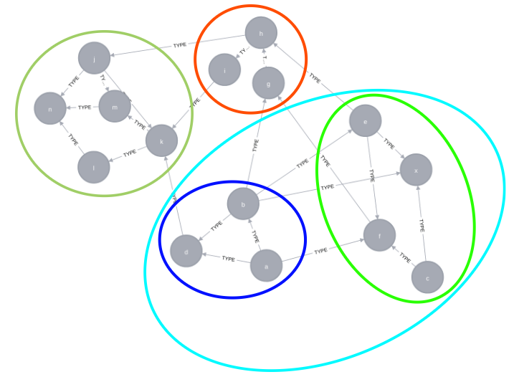
Bài 4. Phân tích dữ liệu mạng phức hợp
PHÂN TÍCH DỮ LIỆU MẠNG
Network Data analysis
3. Phân cụm dữ liệu mạng
0.1
6
GRAPH CUT
2
7
8
0.5
1
3
0.3
0.3
12
5
4
0.2
0.1
13
Bài tập: Cho một đồ thị với các phân hoạch đa cấp.
Xác định Cut-set, Cut-Size cho cấp đầu tiên
Xác định k-Cut weight với k = 4.
0.6
0.7
9
10
0.2
14
11
15
k-Cut(U) =

Slide 110
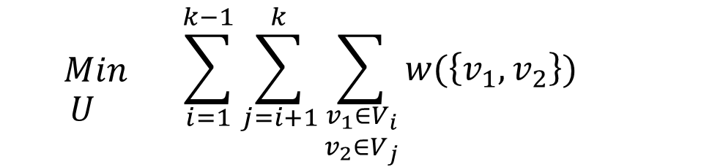
Bài 4. Phân tích dữ liệu mạng phức hợp
PHÂN TÍCH DỮ LIỆU MẠNG
Network Data analysis
3. Phân cụm dữ liệu mạng
GRAPH CUT
MINIMUM k-CUT
Gọi U = {V₁, V₂, …., V_{k}} là một phân hoạch đồ thị G(V, E) thành k cụm. Tìm phân hoạch U* sao cho k-Cut (U) đạt Min
k-Cut(U) =

Slide 111

Bài 4. Phân tích dữ liệu mạng phức hợp
PHÂN TÍCH DỮ LIỆU MẠNG
Network Data analysis
3. Phân cụm dữ liệu mạng
EDGE BETWEENNESS
Với mỗi cặp đỉnh, tìm đường đi ngắn nhất giữa chúng
Với mỗi cạnh E_{i} gọi d_{i} là số đường đi ngắn nhất đi qua cạnh đó
d_{i} được gọi là Edge Betweenness của cạnh E_{i}
Cạnh có Betweenness score càng lớn thì càng nhiều khả năng nó là cầu nối giữa các cụm.
k-Cut(U) =

Slide 112

Bài 4. Phân tích dữ liệu mạng phức hợp
PHÂN TÍCH DỮ LIỆU MẠNG
Network Data analysis
3. Phân cụm dữ liệu mạng
EDGE BETWEENNESS
Thuật toán: (Given Newman)
Tính Betweenness Score cho tất cả các cạnh của đồ thị
Tìm cạnh có Betweenness Score lớn nhất và loại bỏ nó khỏi đồ thị.
Tính toán lại Betweenness Score cho các cạnh còn lại.
Lặp lại Bước 2 cho tới khi không tồn tại cạnh nào.
k-Cut(U) =

Slide 113
Bài 4. Phân tích dữ liệu mạng phức hợp
PHÂN TÍCH DỮ LIỆU MẠNG
Network Data analysis
3. Phân cụm dữ liệu mạng
EDGE BETWEENNESS
Thuật toán: (Given Newman)
Mỗi nhóm các đỉnh không liên thông tới phần còn lại của đồ thị được coi là một cụm.
Kết quả: tạo ra một dendrogram (cây phân cấp). Xuất phát từ 1 cụm duy nhất cho tới khi mỗi đỉnh là một cụm.
k-Cut(U) =

Slide 114


Bài 4. Phân tích dữ liệu mạng phức hợp
PHÂN TÍCH DỮ LIỆU MẠNG
Network Data analysis
3. Phân cụm dữ liệu mạng
EDGE BETWEENNESS
Thuật toán: (Given Newman)

Slide 115



Bài 4. Phân tích dữ liệu mạng phức hợp
PHÂN TÍCH DỮ LIỆU MẠNG
Network Data analysis
3. Phân cụm dữ liệu mạng
MODULARITY
Modularity (Kí hiệu: Q) : Đo độ tốt của một phân hoạch (một cách phân cụm)
Q nhận các giá trị trong đoạn [−1, 1]
Q càng lớn, phân hoạch U càng tốt.
Có thể tìm một phân hoạch tốt cho mạng bằng cách CỰC ĐẠI HÓA Q

Slide 116
Bài 4. Phân tích dữ liệu mạng phức hợp
Bài tập:
Cho đồ thị G(V, E) và hai phân hoạch U₁, U₂ như sau:
1 | 0
1 | 0
1 | 0
0 | 1
0 | 1
0 | 1
1 | 0
1 | 0
1 | 0
1 | 0
0 | 1
0 | 1
2
5
1
4
3
6
Cho biết phân hoạch nào tốt hơn dựa trên độ đo Modularity !
Notes:
bbb

Slide 117
Bài 4. Phân tích dữ liệu mạng phức hợp
2
5
Bài tập:
1
4
1 | 0
1 | 0
1 | 0
0 | 1
0 | 1
0 | 1
1 | 0
1 | 0
1 | 0
1 | 0
0 | 1
0 | 1
3
6
A |  |  |  |  |  | d |  | U1 |  |  | 2m
0 | 1 | 1 | 0 | 0 | 0 | 2 |  | 1 | 0 |  | 14
1 | 0 | 1 | 1 | 0 | 0 | 3 |  | 1 | 0
1 | 1 | 0 | 0 | 0 | 0 | 2 |  | 1 | 0
0 | 1 | 0 | 0 | 1 | 1 | 3 |  | 0 | 1
0 | 0 | 0 | 1 | 0 | 1 | 2 |  | 0 | 1
0 | 0 | 0 | 1 | 1 | 0 | 2 |  | 0 | 1
-0.29 | 0.57 | 0.71 | 0.00 | 0.00 | 0.00
0.57 | -0.64 | 0.57 | 0.00 | 0.00 | 0.00
0.71 | 0.57 | -0.29 | 0.00 | 0.00 | 0.00
0.00 | 0.00 | 0.00 | -0.64 | 0.57 | 0.57
0.00 | 0.00 | 0.00 | 0.57 | -0.29 | 0.71
0.00 | 0.00 | 0.00 | 0.57 | 0.71 | -0.29
 |  |  |  | Q(U1) = | 0.3571
Notes:
bbb

Slide 118
Bài 4. Phân tích dữ liệu mạng phức hợp
2
5
Bài tập:
1
4
1 | 0
1 | 0
1 | 0
0 | 1
0 | 1
0 | 1
1 | 0
1 | 0
1 | 0
1 | 0
0 | 1
0 | 1
3
6
A |  |  |  |  |  | d |  | U2 |  |  | 2m
0 | 1 | 1 | 0 | 0 | 0 | 2 |  | 1 | 0 |  | 14
1 | 0 | 1 | 1 | 0 | 0 | 3 |  | 1 | 0
1 | 1 | 0 | 0 | 0 | 0 | 2 |  | 1 | 0
0 | 1 | 0 | 0 | 1 | 1 | 3 |  | 1 | 0
0 | 0 | 0 | 1 | 0 | 1 | 2 |  | 0 | 1
0 | 0 | 0 | 1 | 1 | 0 | 2 |  | 0 | 1
-0.29 | 0.57 | 0.71 | -0.43 | 0.00 | 0.00
0.57 | -0.64 | 0.57 | 0.36 | 0.00 | 0.00
0.71 | 0.57 | -0.29 | -0.43 | 0.00 | 0.00
-0.43 | 0.36 | -0.43 | -0.64 | 0.00 | 0.00
0.00 | 0.00 | 0.00 | 0.00 | -0.29 | 0.71
0.00 | 0.00 | 0.00 | 0.00 | 0.71 | -0.29
 |  |  |  | Q(U2) = | 0.122
Notes:
bbb

Slide 119


Bài 4. Phân tích dữ liệu mạng phức hợp
PHÂN TÍCH DỮ LIỆU MẠNG
Network Data analysis
3. Phân cụm dữ liệu mạng
MODULARITY
Bài toán Maximize Modularity Q: tìm một phân hoạch tốt
Ta ký hiệu:
Đây là bài toán thuộc lớp NP-hard ! (Brandes-2007)

Slide 120
Bài 4. Phân tích dữ liệu mạng phức hợp
PHÂN TÍCH DỮ LIỆU MẠNG
Network Data analysis
1. CNM: Clauset, Newman and More 2006
3. Phân cụm dữ liệu mạng
2. SP: Spectral, Newman 2006
MODULARITY
3. EO: Extremal optimization, Dutch and Arenas 2005
Một số phương pháp:
4. FG: Fast Gready algorithm, Clauset 2004
5. WT: Walktrap, Pons and Latapy 2005
6. LP: Linear Programming, Agarwan and Kemp 2008
7. VP: Vector Programming, Agarwan and Kemp 2008
8. ML: Multi-Level Clustering, Noack & Rotta 2009
9. FU: Fast-Unfolding, Blondel et al 2008
10. FO: Francisco and Oliveira 2011
11. Mod-Mullner: Conan-Brieuc and Manh Cuong Nguyen 2014
12. DCAM: Hoai An Le Thi and Manh Cuong Nguyen 2014

Slide 121
Bài 4. Phân tích dữ liệu mạng phức hợp
PHÂN TÍCH DỮ LIỆU MẠNG
Network Data analysis
3. Phân cụm dữ liệu mạng
Gọi ΔQ là giá trị thay đổi của Q khi gộp hai nhóm thành 1 nhóm
MODULARITY
Bắt đầu bằng cách chia các đỉnh của đồ thị thành n nhóm (mỗi đỉnh 1 nhóm).
Tìm cách gộp 2 nhóm nào đó thành 1 nhóm sao cho ΔQ là lớn nhất.
Lặp bước 2 cho tới khi tất cả các đỉnh thuộc 1 nhóm
Giải thuật CNM (tham lam):
Kết quả thu được 1 Dendrogram

Slide 122
Bài 4. Phân tích dữ liệu mạng phức hợp
Giải thuật CNM (tham lam):
5
2
Bước 1: Q=-0.17
1
4
1 | 0 | 0 | 0 | 0 | 0
0 | 1 | 0 | 0 | 0 | 0
0 | 0 | 1 | 0 | 0 | 0
0 | 0 | 0 | 1 | 0 | 0
0 | 0 | 0 | 0 | 1 | 0
0 | 0 | 0 | 0 | 0 | 1
3
6
1
3
2
4
5
6
Notes:
bbb

Slide 123
Bài 4. Phân tích dữ liệu mạng phức hợp
Giải thuật CNM (tham lam):
2
5
1
Bước 1: Q=-0.17
4
Bước 2: Gộp nhóm {1} và {3}, Q = -0.07
3
6
1 | 0 | 0 | 0 | 0
0 | 1 | 0 | 0 | 0
1 | 0 | 0 | 0 | 0
0 | 0 | 1 | 0 | 0
0 | 0 | 0 | 1 | 0
0 | 0 | 0 | 0 | 1
1 | 2 | -0.09
1 | 3 | -0.07
1 | 4 | -0.23
1 | 5 | -0.21
1 | 6 | -0.21
2 | 3 | -0.09
2 | 4 | -0.12
2 | 5 | -0.23
2 | 6 | -0.23
3 | 4 | -0.23
3 | 5 | -0.21
3 | 6 | -0.21
4 | 5 | -0.09
4 | 6 | -0.09
5 | 6 | -0.07
MAX |  | -0.07
1
3
2
4
5
6
Notes:
bbb

Slide 124
Bài 4. Phân tích dữ liệu mạng phức hợp
Giải thuật CNM (tham lam):
2
5
1
Bước 1: Q=-0.17
4
Bước 2: Gộp nhóm {1} và {3}, Q = -0.07
3
6
Bước 3: Gộp nhóm {1, 3} và {2}, Q = 0.092
1 | 0 | 0 | 0
1 | 0 | 0 | 0
1 | 0 | 0 | 0
0 | 1 | 0 | 0
0 | 0 | 1 | 0
0 | 0 | 0 | 1
1,3 | 2 | 0.092
1,3 | 4 | -0.19
1,3 | 5 | -0.15
1,3 | 6 | -0.15
2 | 4 | -0.09
2 | 5 | -0.12
2 | 6 | -0.23
4 | 5 | -0.23
4 | 6 | -0.21
5 | 6 | -0.09
1
3
2
4
5
6
Notes:
bbb

Slide 125
Bài 4. Phân tích dữ liệu mạng phức hợp
Giải thuật CNM (tham lam):
2
5
1
Bước 1: Q=-0.17
4
Bước 2: Gộp nhóm {1} và {3}, Q = -0.07
3
6
Bước 3: Gộp nhóm {1, 3} và {2}, Q = 0.092
Bước 4: Gộp nhóm {5} và {6}, Q = 0.194
1,2,3 | 4 | 0.02
1,2,3 | 5 | -0.05
1,2,3 | 6 | -0.05
4 | 5 | 0.173
4 | 6 | 0.173
5 | 6 | 0.194
1 | 0 | 0
1 | 0 | 0
1 | 0 | 0
0 | 1 | 0
0 | 0 | 1
0 | 0 | 1
1
3
2
4
5
6
Notes:
bbb

Slide 126
Bài 4. Phân tích dữ liệu mạng phức hợp
Giải thuật CNM (tham lam):
5
Bước 1: Q=-0.17
2
1
Bước 2: Gộp nhóm {1} và {3}, Q = -0.07
4
Bước 3: Gộp nhóm {1, 3} và {2}, Q = 0.092
3
6
Bước 4: Gộp nhóm {5} và {6}, Q = 0.194
Bước 5: Gộp nhóm {5, 6} và {4}, Q = 0.357
1,2,3 | 4 | 0.122
1,2,3 | 5,6 | -0.09
4 | 5,6 | 0.357
1 | 0
1 | 0
1 | 0
0 | 1
0 | 1
0 | 1
1
3
2
4
5
6
Notes:
bbb

Slide 127
Bài 4. Phân tích dữ liệu mạng phức hợp
Giải thuật CNM (tham lam):
2
5
Bước 1: Q=-0.17
1
Bước 2: Gộp nhóm {1} và {3}, Q = -0.07
4
Bước 3: Gộp nhóm {1, 3} và {2}, Q = 0.092
Bước 4: Gộp nhóm {5} và {6}, Q = 0.194
3
6
Bước 5: Gộp nhóm {5, 6} và {4}, Q = 0.357
Bước 6: Gộp nhóm {1, 2, 3} và {4, 5, 6}, Q = 0
1
1
1
1
1
1
1
3
2
4
5
6
Notes:
bbb

Slide 128
Bài 4. Phân tích dữ liệu mạng phức hợp
DEMO GIẢI THUẬT CNM
Notes:
bbb

Slide 129
BÀI 5
BIG DATA ANALYSIS BY
APACHE SPARK

Slide 130
Bài 5. Phân tích dữ liệu lớn với APACHE SPARK
BIG DATA: 2 BIG CHALLENGES
STORAGE
DISTRIBUTED
PROCESSING
PARALLEL, IN-MEMORY, DISTRIBUTED

Slide 131
Bài 5. Phân tích dữ liệu lớn với APACHE SPARK
BIG DATA: 2 BIG CHALLENGES
APACHE SPARK
Multi-language engine for executing data engineering, data science, and machine learning on single-node machines or clusters.

Slide 132

Bài 5. Phân tích dữ liệu lớn với APACHE SPARK
CẤU TRÚC APACHE SPARK

Slide 133

Bài 5. Phân tích dữ liệu lớn với APACHE SPARK
ĐẶC ĐIỂM CỦA APACHE SPARK

Slide 134
Bài 5. Phân tích dữ liệu lớn với APACHE SPARK
HỌC GÌ TỪ APACHE SPARK ?
APACHE SPARK
SPARK SQL ENGINE
SPARK MLLIB
Cách thức truy vấn trên DataFrame, JSON, ODBC,…
Sử dụng các mô hình ML của Spark
Phân tích dữ báo trên dữ liệu lớn bằng hồi quy, phân lớp.
Thống kê mô tả trên dữ liệu lớn

Slide 135
SPARK
SQL ENGINE

Slide 136
Bài 5. Phân tích dữ liệu lớn với APACHE SPARK
SPARK SQL ENGINE
Thực hiện truy vấn trên Data frame/ ODBC/ JSON,…
Có thể viết với cú pháp tương tự SQL
Kết quả trả về dạng Data frame/ ODBC/ JSON,…
Thực hiện truy vấn song song và phân tán

Slide 137
Bài 5. Phân tích dữ liệu lớn với APACHE SPARK
SPARK SQL ENGINE
Kỹ thuật 1: Truy vấn trên view của dataframe
TẠO MỘT SPARK SESSION
ĐỌC DỮ LIỆU LÊN DATA FRAME
TẠO TEMPORARY VIEW TỪ DATA FRAME
TRUY VẤN TRÊN VIEW

Slide 138
Bài 5. Phân tích dữ liệu lớn với APACHE SPARK
SPARK SQL ENGINE
Bài tập 1
Viết code Python sử dụng SPARK SQL để truy vấn dữ liệu trên data frame:
Đọc một file .csv lên data frame của spark
Tạo một temporary view từ data frame và truy vấn trên view này

Slide 139
Bài 5. Phân tích dữ liệu lớn với APACHE SPARK
SPARK SQL ENGINE
Kỹ thuật 2: Truy vấn trực tiếp trên data frame
TẠO MỘT SPARK SESSION
ĐỌC DỮ LIỆU LÊN DATA FRAME
THỰC HIỆN TRUY VẤN TRỰC TIẾP TRÊN DATA FRAME

Slide 140
Bài 5. Phân tích dữ liệu lớn với APACHE SPARK
SPARK SQL ENGINE
Kỹ thuật 2: Truy vấn trực tiếp trên data frame
1. select: Chọn một hoặc nhiều cột từ DataFrame
df.select("name", "age")
2. filter() hoặc where(): Lọc các hàng dựa trên một điều kiện cho trước
df.filter(‘age > 30’)
df.filter(df.age > 30)
3. orderby(): Sắp xếp các hàng của DataFrame dựa trên một hoặc nhiều cột.
df.orderby(df[‘column’])
df.orderby(df[‘column’].desc())

Slide 141
Bài 5. Phân tích dữ liệu lớn với APACHE SPARK
SPARK SQL ENGINE
Kỹ thuật 2: Truy vấn trực tiếp trên data frame
4. groupby(): Nhóm các hàng của DataFrame dựa trên giá trị của một hoặc nhiều cột
df.groupby(“col1“, “col2”, …).agg({“col3": “function“, “col4”: “function”})
result2 = df.filter("amount>100").select("id", "orderid", "amount")
.groupby("id", "orderid").agg({'amount':"sum"})

Slide 142
Bài 5. Phân tích dữ liệu lớn với APACHE SPARK
SPARK SQL ENGINE
Kỹ thuật 2: Truy vấn trực tiếp trên data frame
5. join(): Kết hợp hai DataFrame dựa trên một hoặc nhiều cột chung.
df1.join(other, on=None, how=None)
df1 = df.join(df2, on="id", how="inner")
6. agg(): Tính toán các hàm tổng hợp như sum, avg, max, min trên các cột.
df.agg({"column_name": "agg_function"})
df.agg({"age": "avg"})

Slide 143
Bài 5. Phân tích dữ liệu lớn với APACHE SPARK
SPARK SQL ENGINE
Bài tập 2
Viết code Python sử dụng SPARK SQL để truy vấn dữ liệu trên data frame:
Đọc một file .csv lên data frame của spark
Truy vấn trực tiếp trên data frame
SELECT ĐƠN GIẢN
ORDERBY
GROUPBY
JOIN

Slide 144
Bài 5. Phân tích dữ liệu lớn với APACHE SPARK
SPARK SQL ENGINE
Kỹ thuật 3: Truy vấn từ json file
TẠO MỘT SPARK SESSION
ĐỌC DỮ LIỆU TỪ JSON FILE LÊN DATA FRAME
THỰC HIỆN TRUY VẤN TRỰC TIẾP TRÊN DATA FRAME

Slide 145
Bài 5. Phân tích dữ liệu lớn với APACHE SPARK
SPARK SQL ENGINE
Bài tập 2
Viết code Python sử dụng SPARK SQL để truy vấn dữ liệu trên json file:
Đọc một file .json lên data frame của spark
Truy vấn trực tiếp trên data frame
Tạo một temporary view từ data frame và truy vấn trên view này

Slide 146
Bài 5. Phân tích dữ liệu lớn với APACHE SPARK
SPARK SQL ENGINE
Kỹ thuật 4: Truy vấn từ MSSQL DB bằng ODBC
Cài đặt ODBC/ JDBC; pyodbc
Tạo connection string
Kết nối tới DB bằng connection string
Thực hiện truy vấn

Slide 147
Bài 5. Phân tích dữ liệu lớn với APACHE SPARK
SPARK SQL ENGINE
Kỹ thuật 4: Truy vấn từ MSSQL DB bằng ODBC
Connection string:
connection_string = ( "DRIVER={ODBC Driver 17 for SQL Server};" "SERVER=RICKY;" "DATABASE=SPARKTEST;" "UID=sa;" "PWD=123456;" )

Slide 148
Bài 5. Phân tích dữ liệu lớn với APACHE SPARK
SPARK SQL ENGINE
Bài tập 3
Tạo một database trên MS SQL Server, tạo một table tùy ý trong database này
Cài đặt ODBC, pyodbc
Thực hiện truy vấn trên database vừa tạo bằng pyspark qua ODBC

Slide 149
Bài 5. Phân tích dữ liệu lớn với APACHE SPARK
SPARK SQL ENGINE
ỨNG DỤNG
Tạo bảng thống kê mô tả bằng SPARK SQL

Slide 150
SPARK
MLLIB
(Machine Learning LIBrary)

Slide 151
Bài 5. Phân tích dữ liệu lớn với APACHE SPARK
SPARK MLLIB
Apache Spark MLlib là một thư viện học máy phân tán và mã nguồn mở, được xây dựng trên nền tảng của Apache Spark. MLlib cung cấp một loạt các thuật toán và công cụ để xây dựng, huấn luyện và triển khai các mô hình học máy trên dữ liệu lớn.
Học có giám sát (Supervised Learning):
Phân loại (Classification): Decision Trees, Random Forests, Gradient Boosting, Naive Bayes, Support Vector Machines (SVM), Logistic Regression, v.v.
Hồi quy (Regression): Linear Regression, Decision Trees Regression, Random Forest Regression, Gradient-Boosted Tree Regression, v.v.
Học không giám sát (Unsupervised Learning):
Phân cụm (Clustering): K-means clustering, Gaussian Mixture Model (GMM), Latent Dirichlet Allocation (LDA).
Giảm chiều dữ liệu (Dimensionality Reduction): Principal Component Analysis (PCA).
Xử lý dữ liệu và trích xuất đặc trưng: VectorAssembler, StringIndexer, OneHotEncoder, v.v.
Đánh giá mô hình: Accuracy, F1 score, Precision, Recall, RMSE (Root Mean Squared Error), ROC-AUC, v.v.
Tối ưu và điều chỉnh mô hình: Cross-Validation, Grid Search, và Hyperparameter Tuning.

Slide 152
Bài 5. Phân tích dữ liệu lớn với APACHE SPARK
SPARK MLLIB
REGRESSION TRÊN SPARK MLLIB
Hướng dẫn trực tiếp trên Pycharm

Slide 153
Bài 5. Phân tích dữ liệu lớn với APACHE SPARK
SPARK MLLIB
CLASSIFICATION TRÊN SPARK MLLIB
Hướng dẫn trực tiếp trên Pycharm
Notes:
f

